Slide 1
Πανίδα της Ελλάδος
Βιοποικιλότητα Θηλαστικών
Τάξη Τρωκτικά – Μέρος 2

Slide 2
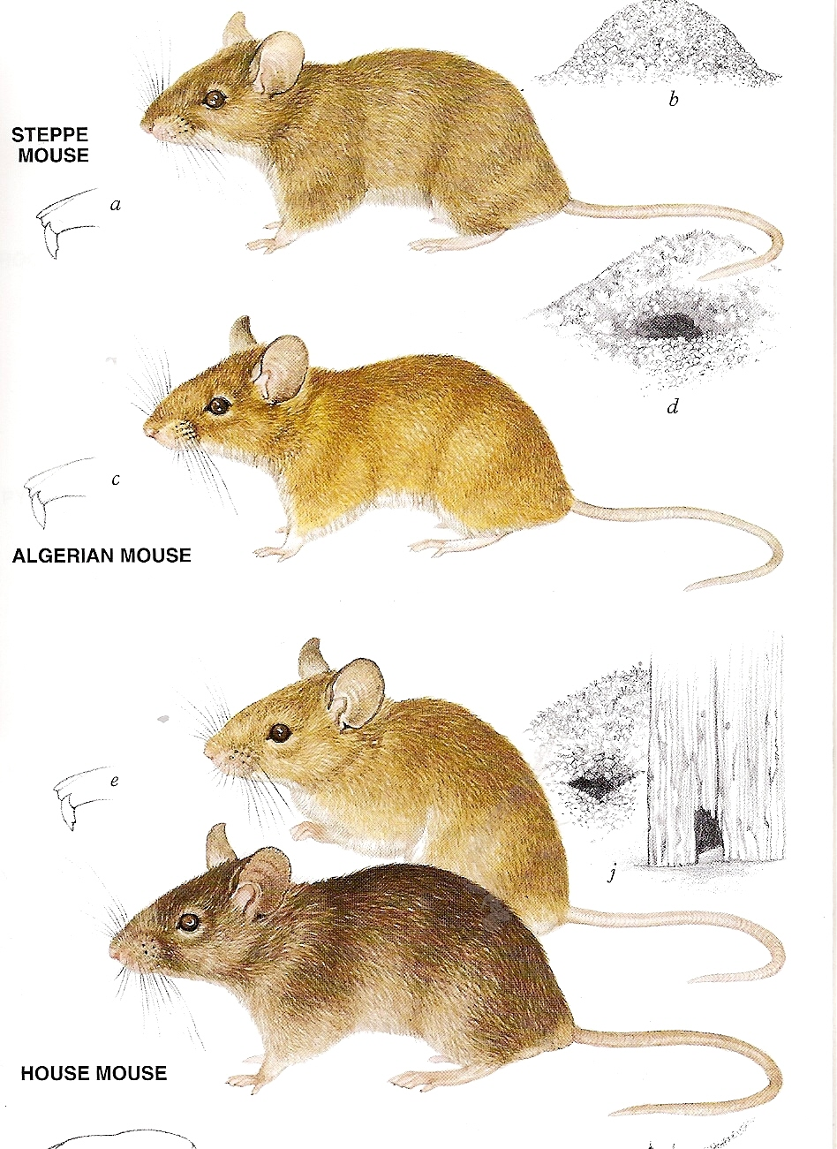
Υποοικ. Murinae: Ποντικοί
Γένος Mus
M. musculus domesticus – Σταχτοποντικός – LC
Μ. spicilegus – Τροφοσωρευτής ποντικός – LC
Ουρά ίση ή μεγαλύτερη από τον κεφαλοκορμό
Ουρά μικρότερη από τον κεφαλοκορμό
Μήκος κεφαλοκορμού: 70-100 mm
Μήκος ουράς: 67-104 mm
Βάρος: 10-45 gr
Μήκος κεφαλοκορμού: 70-85 mm
Μήκος ουράς: 55-70 mm
Βάρος: 12-18 gr

Slide 3
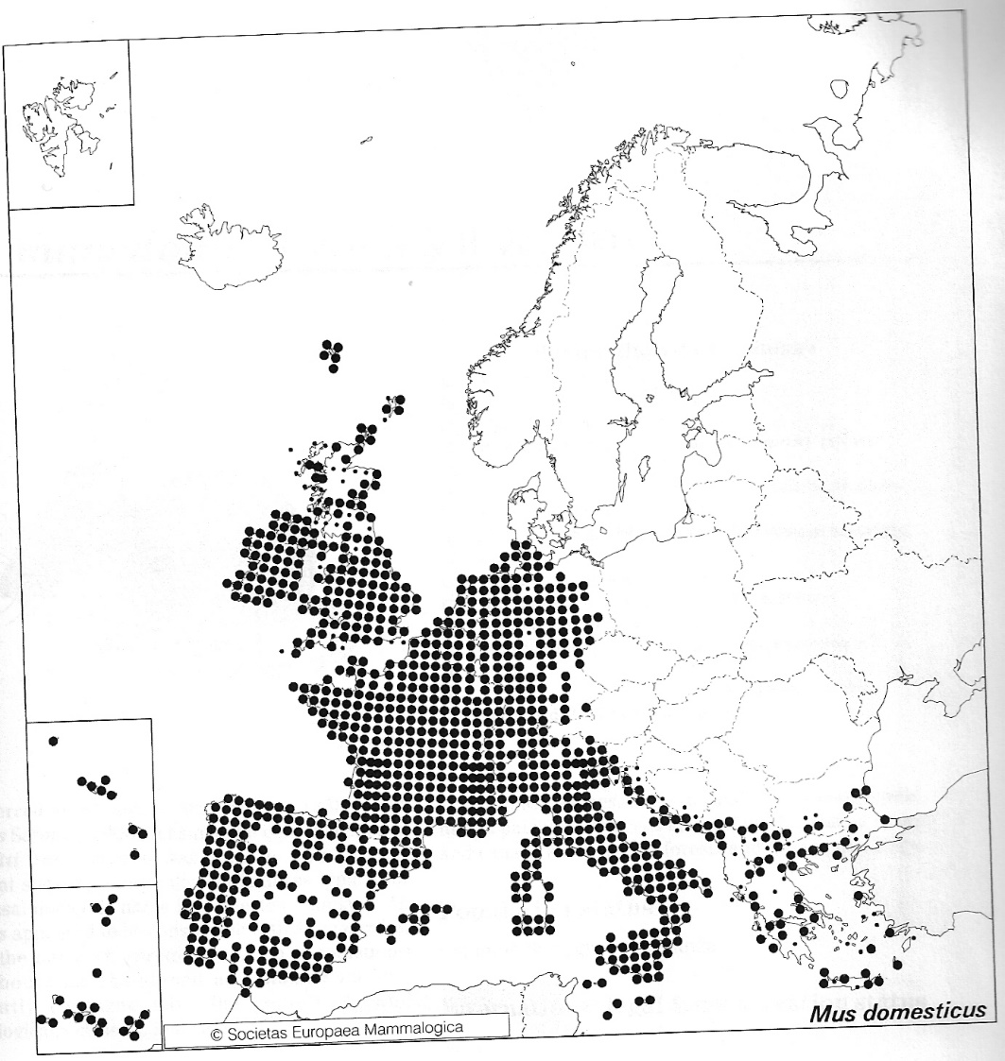
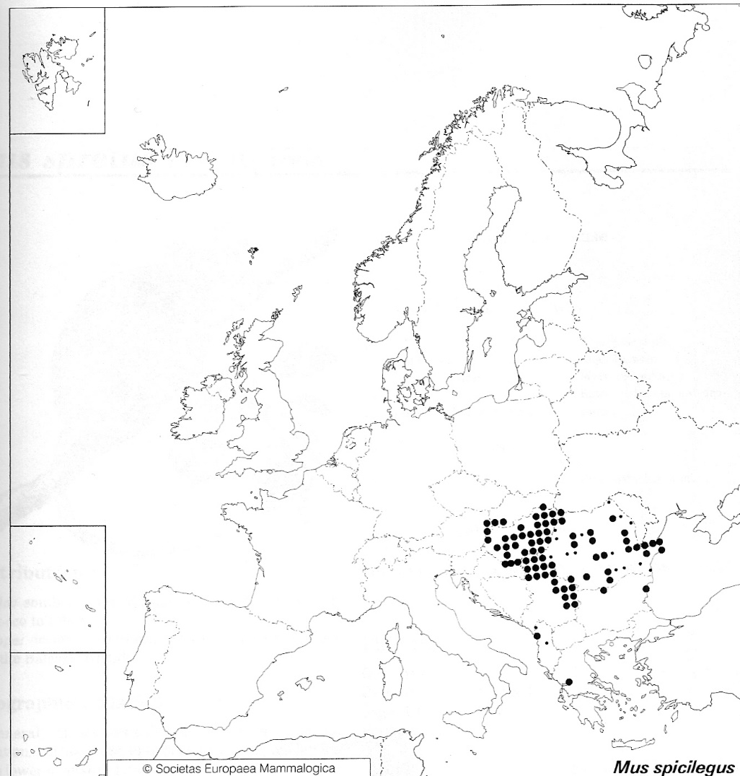
Υποοικ. Murinae: Ποντικοί
Εξάπλωση στην Ευρώπη
Μ. musculus domesticus
M. spicilegus

Slide 4
Υποοικ. Murinae: Ποντικοί
Μ. musculus domesticus
M. spicilegus
Βιότοπος: Παγκόσμια εξάπλωση, κοινό σε αστικά περιβάλλοντα (σπίτια, καταστήματα κ.λπ.), σε αγροτικά περιβάλλοντα (εκτροφεία ζώων, αποθήκες κ.λπ.) Επίσης σε ανοικτές εκτάσεις, αν και σε λιγότερο βαθμό από το A. sylvaticus. Κατασκευάζει απλές φωλιές, π.χ. σε τρύπες κτηρίων, κάτω από πατώματα, το πολύ με στοές μικρού βάθους με μικρό άνοιγμα.
Βιότοπος-Ηθολογία-Διατροφή: Λιβάδια και καλλιεργούμενες εκτάσεις. Νυχτόβιος και κυρίως φυτοφάγος ποντικός, με προτίμηση σε καρπούς. Φέρει μοναδικά γνωρίσματα, σε σχέση με τα υπόλοιπα taxa του γένους Mus, καθώς:
Κατασκευάζει πολύπλοκα υπόγεια δίκτυα στοών και εντυπωσιακούς χωματοσωρούς, ύψους που υπερβαίνει τα 30cm και πλάτους > 1m, οι οποίοι πληρούνται με καρπούς σιτηρών κ.λπ. για το χειμώνα.
Επιδεικνύει ένα αναπαραγωγικό σύστημα μονογαμίας με σταθερές σχέσεις αρσενικού-θηλυκού. Ιδιαίτερα ανεπτυγμένη αίσθηση όσφρησης.
Ηθολογία-Διατροφή: Κυρίως νυκτόβιος. Παμφάγος με προτίμηση στα σιτηρά. Τρέφεται μόνο όταν είναι απαραίτητο. Ικανός στο σκαρφάλωμα και με αλτική δυνατότητα.

Slide 5
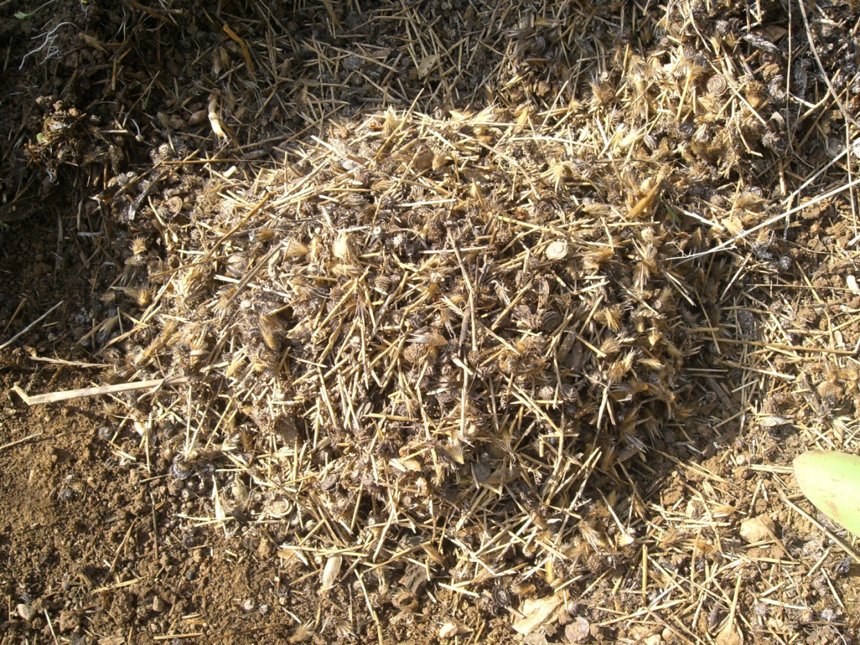
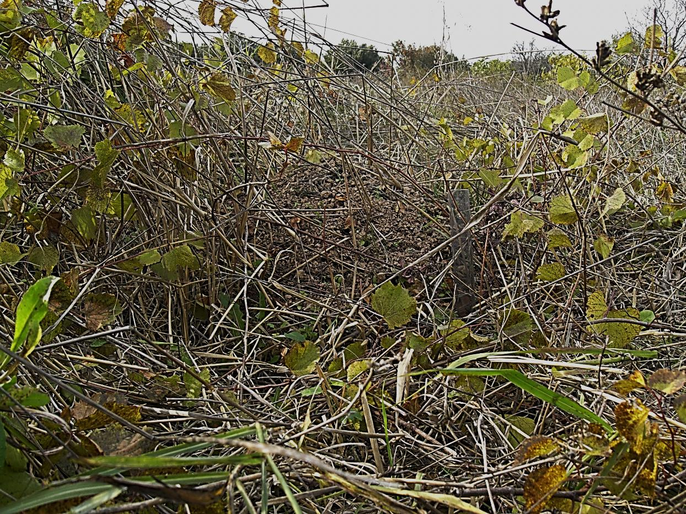
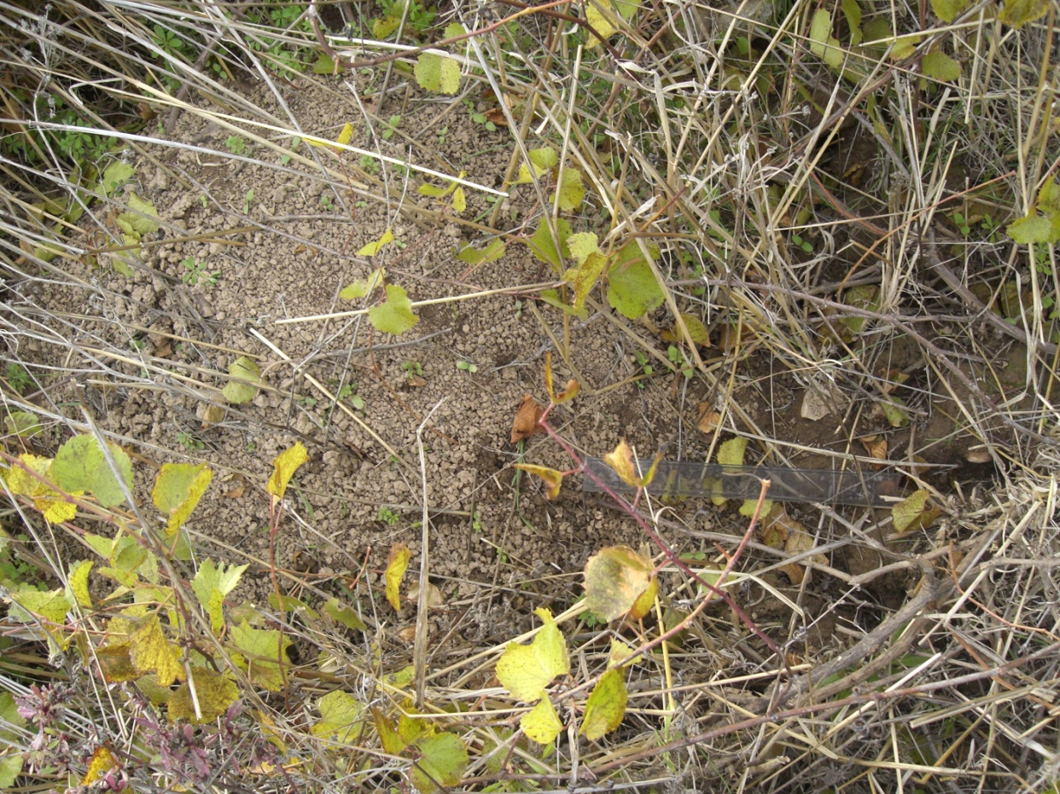
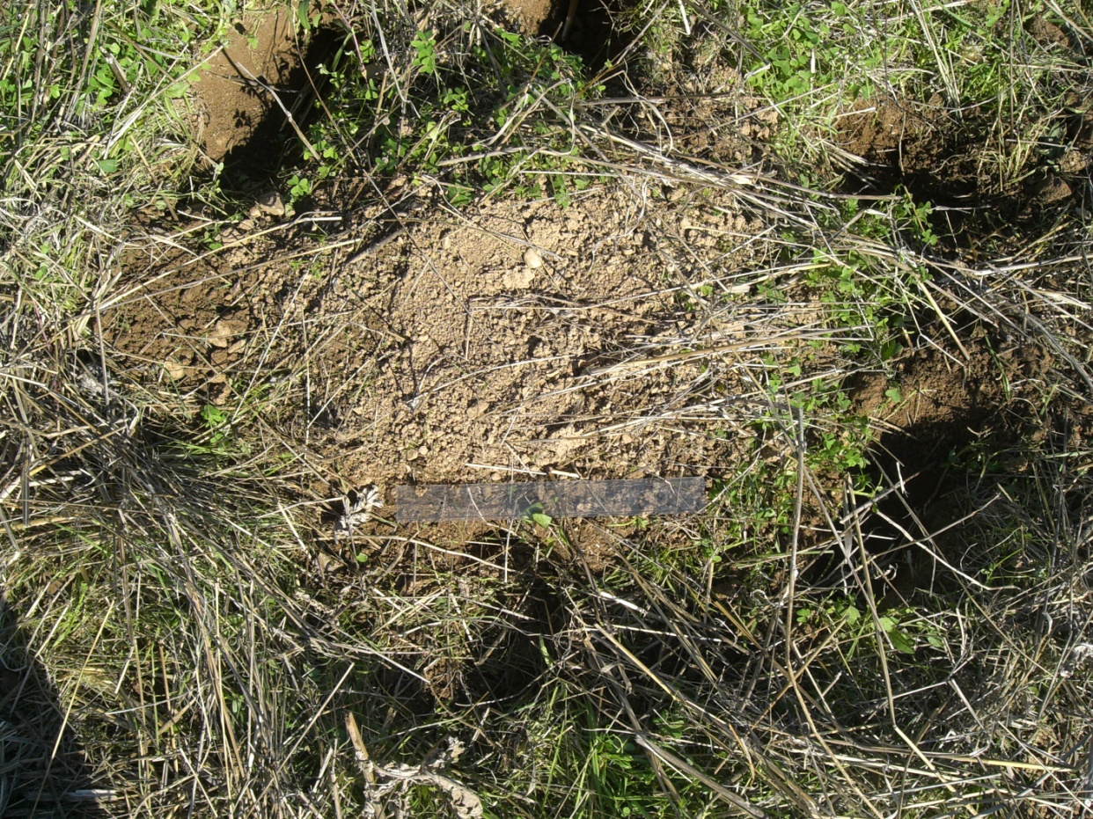
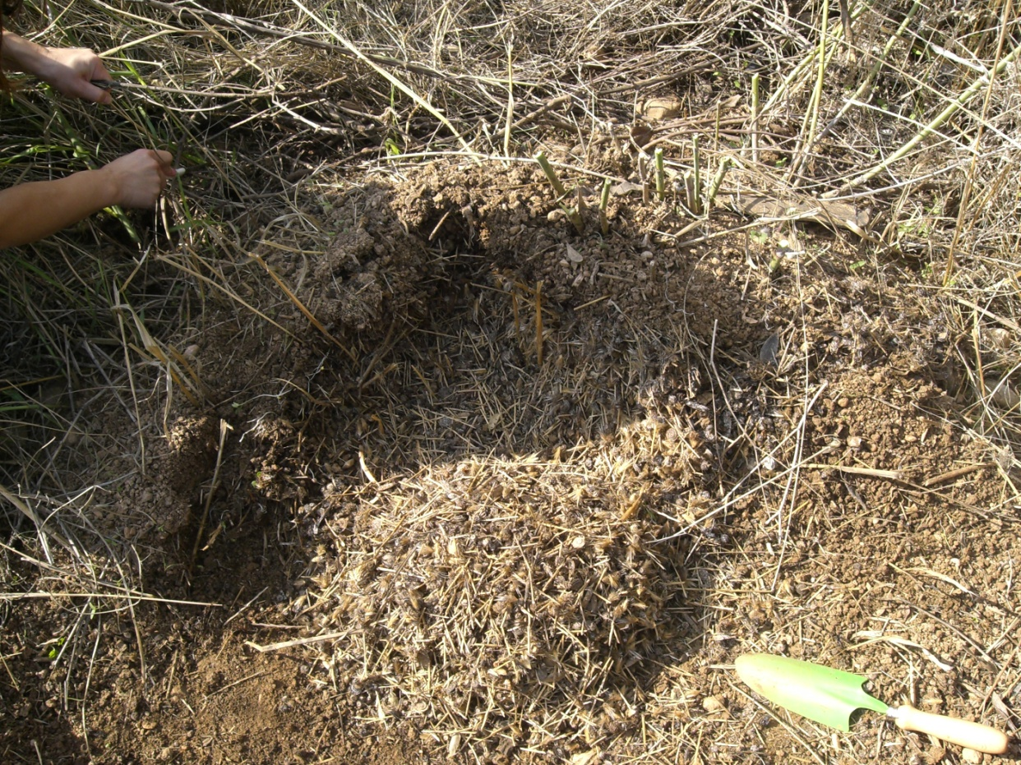
Υποοικ. Murinae: Ποντικοί
M. spicilegus: κατασκευή μοναδικών χωματοσωρών για την αποθήκευση τροφής!
Αποθηκευμένοι καρποί κάτω από το χωματοσωρό
Πλάτος χωματοσωρών: > 1m
Ύψος χωματοσωρών: 30cm
Ανοίγματα στοών περιμετρικά του χωματοσωρού

Slide 6
Υποοικ. Murinae: Ποντικοί
Μ. musculus domesticus
M. spicilegus
Αναπαραγωγή
Θηλές: 5 ζεύγη (2 βουβωνικά – 3 θωρακικά)
Αναπαραγωγική περίοδος: Ακόμα και καθ΄ όλο το έτος, εάν υπάρχει άφθονη τροφή
Κύηση: 19-20 ημέρες
Γέννες: 5-10 με 4-8 μικρά
Απογαλακτισμός: 18-20 ημέρες Αναπαραγωγική ωριμότητα: 8-12 εβδομάδες
Όριο ζωής: Περισσότερο από 30 μήνες σε αιχμαλωσία, λιγότερο από 18 μήνες στη φύση.
Αναπαραγωγή
Θηλές: 5 ζεύγη (2 βουβωνικά – 3 θωρακικά)
Γέννες: 4-5 με 4-11 μικρά

Slide 7
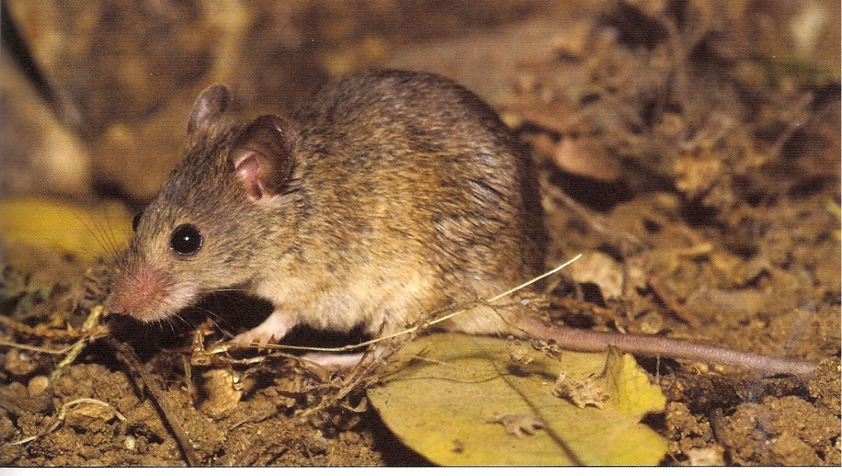
Υποοικ. Murinae: Ποντικοί
Mus macedonicus – Ποντικός της Μακεδονίας – LC
Ουρά μικρότερη από τον κεφαλοκορμό με ασαφή χρωματικό διαχωρισμό ραχιαία-κοιλιακά. Χρώμα ποικίλει, αλλά ποτέ ολόλευκο στην κοιλιακή περιοχή.
Μήκος κεφαλοκορμού: 65-97 mm
Μήκος ουράς: 56-81 mm
Βάρος: 10,5-30 gr

Slide 8
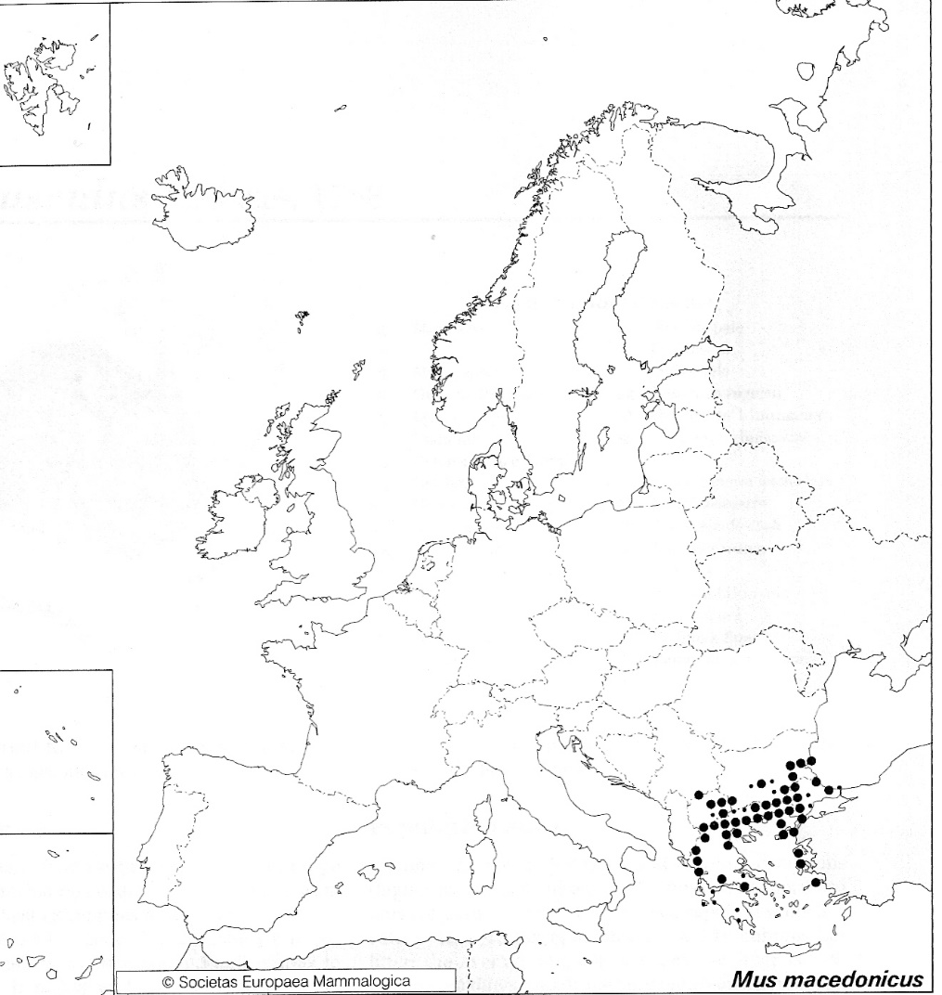
Υποοικ. Murinae: Ποντικοί
Εξάπλωση στην Ευρώπη
M. macedonicus

Slide 9
Υποοικ. Murinae: Ποντικοί
Μ. macedonicus
Βιότοπος: Σε ανοικτές εκτάσεις με ψηλή και πυκνή βλάστηση, πολλές φορές σε συσχέτιση με το υδάτινο στοιχείο. Λιγότερο συχνά σε καλλιεργούμενες εκτάσεις και κήπους. Ποτέ εντός οικημάτων. Από το επίπεδο της θάλασσας μέχρι τα 1600 μ. υψόμετρο.
Αναπαραγωγή
Θηλές: 5 ζεύγη
Αναπαραγωγική περίοδος: Φεβρουάριος - Νοέμβριος
Γέννα: 4-10 μικρά
Ηθολογία-Διατροφή: Νυκτόβιο. Οι διατροφικές του συνήθειες δεν είναι γνωστές. Υπό αιχμαλωσία δέχονται διάφορες τροφές (καρπούς, ζωοτροφές κ.λπ.)

Slide 10
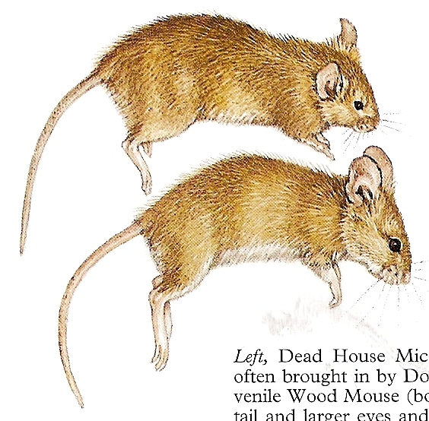
Υποοικ. Murinae: Ποντικοί
Διάκριση μεταξύ γενών Apodemus – Mus
Mus
Γενικά πιο μικρόσωμα, μικρότερα αυτιά, μάτια και κάτω άκρα.
Apodemus
Γενικά πιο μεγαλόσωμα, μεγαλύτερα αυτιά και μάτια, ευμεγέθη κάτω άκρα, μεγάλο, πιο οξύληκτο κεφάλι, μεγαλύτεροι απτικοί μύστακες.

Slide 11
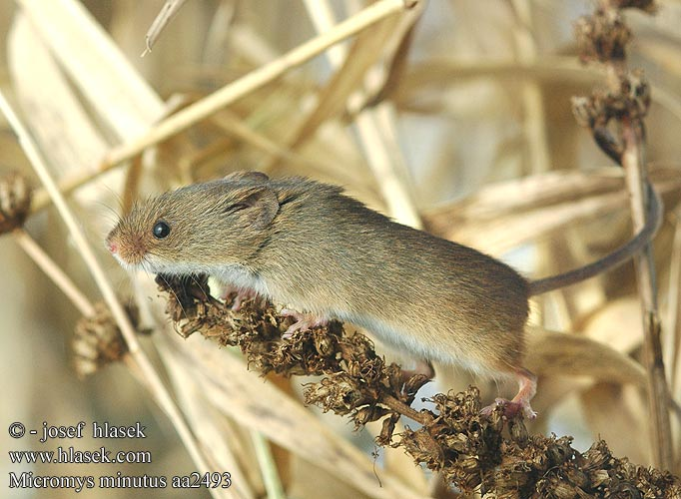
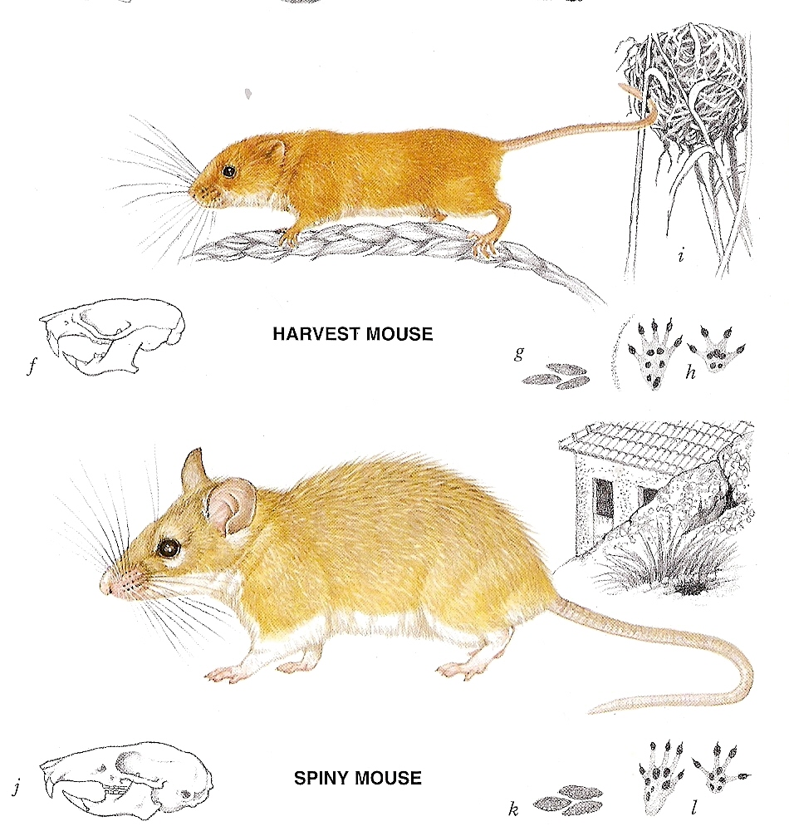
Υποοικ. Murinae: Ποντικοί
Γένος Micromys
Micromys minutus – Νανοποντικός – VU
Το μικρότερο τρωκτικό της Ευρώπης! Τριχωτά αυτιά. Κοκκινωπό ραχιαίως με σαφή χρωματικό διαχωρισμό από την κοιλιακή πλευρά. Αμβλύ ρύγχος. Συλληπτήριο άκρο ουράς!
Μήκος κεφαλοκορμού: 50-80 mm
Μήκος ουράς: 50-70 mm
Βάρος: 5-11 gr

Slide 12
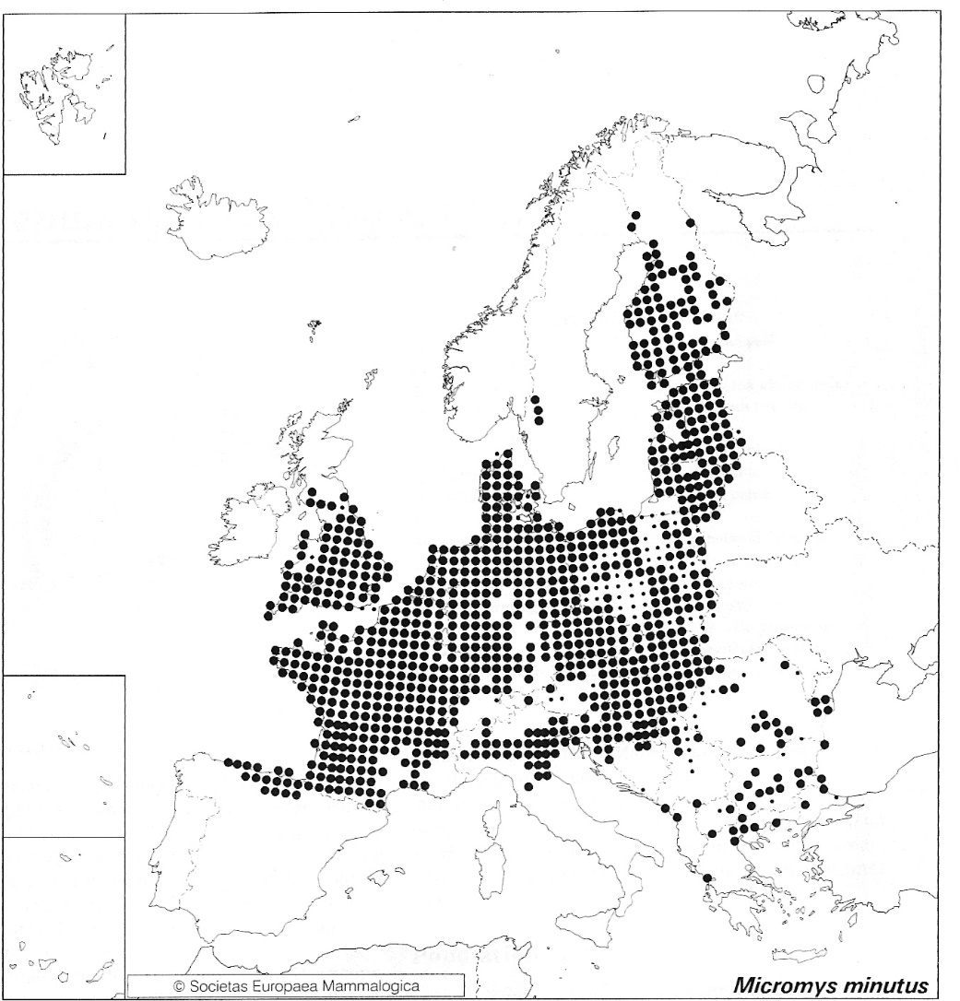
Υποοικ. Murinae: Ποντικοί
Εξάπλωση στην Ευρώπη
M. minutus – Ελλάδα: Νοτιότερο όριο εξάπλωσης

Slide 13
Υποοικ. Murinae: Ποντικοί
Μ. minutus
Βιότοπος: Ψηλό γρασίδι, ξηροί καλαμιώνες, καλλιέργειες σιτηρών κ.λπ. Θερινή φωλιά: μπάλες τεμαχισμένου γρασιδιού 30-60cm πάνω από το έδαφος σε βλαστούς γρασιδιού ή σε βάτα. Χειμερινή φωλιά: Μεγαλύτερη, λιγότερο σφαιρική, στο έδαφος ή σε υπόγειο άνοιγμα.
Αναπαραγωγή
Θηλές: 2 ζεύγη
Αναπαραγωγική περίοδος: Μάιος-Οκτώβριος ή και αργότερα
Κύηση: 19 ημέρες
Γέννες: 3-7 ανά έτος με 1-8 μικρά
Απογαλακτισμός: 15 ημέρες
Αναπαραγωγική ωριμότητα: 5 εβδομάδες
Όριο ζωής: 18 μήνες στη φύση
Ηθολογία-Διατροφή: Κυρίως νυκτόβιο. Τρέφεται με καρπούς σιτηρών, φρούτα και μούρα, αλλά και έντομα.

Slide 14
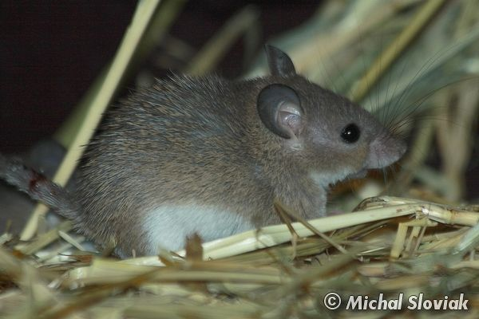
Υποοικ. Deomyinae: Ακανθοποντικοί
Ελλάδα: 1 Είδος
Acomys cahirinus (τέως minous) – Ακανθοποντικός – LC
Μεγαλόσωμο. Το οπίσθιο μέρος της ράχης καλύπτεται από σκληρές τρίχες, ανάμεσα στο μαλακό τρίχωμα, που δίδουν αγκαθωτή αίσθηση στο άγγιγμα. Ραχιαία επιφάνεια κιτρινωπή-γκρι και κοιλιακή λευκή με σαφή διαχωρισμό μεταξύ τους. Λευκά πόδια. Η ουρά είναι ευαίσθητη και ΄γδέρνεται’ εύκολα. Μεγάλοι απτικοί μύστακες.
Μήκος κεφαλοκορμού: 91-128 mm
Μήκος ουράς: 89-120 mm
Βάρος: 40-85 gr

Slide 15
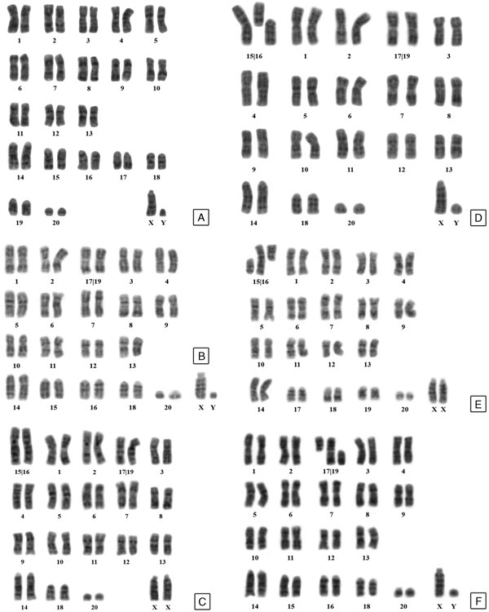
Υποοικ. Deomyinae: Ακανθοποντικοί
A. cahirinus: Χρωμοσωματική ποικιλότητα Κρήτης
Α: 2n=42, NF=68
B: 2n=40, NF=68 - Rb(17.19)
C: 2n=38, NF=68 - Rb(17.19) & (15.16)
D: 2n=39, NF=68 - Rb(17.19) & (15.16)*
E: 2n=41, NF=68 – Rb(15.16)*
F: 2n=41, NF=68 – Rb(17.19)*
*: ετεροζυγωτία

Slide 16
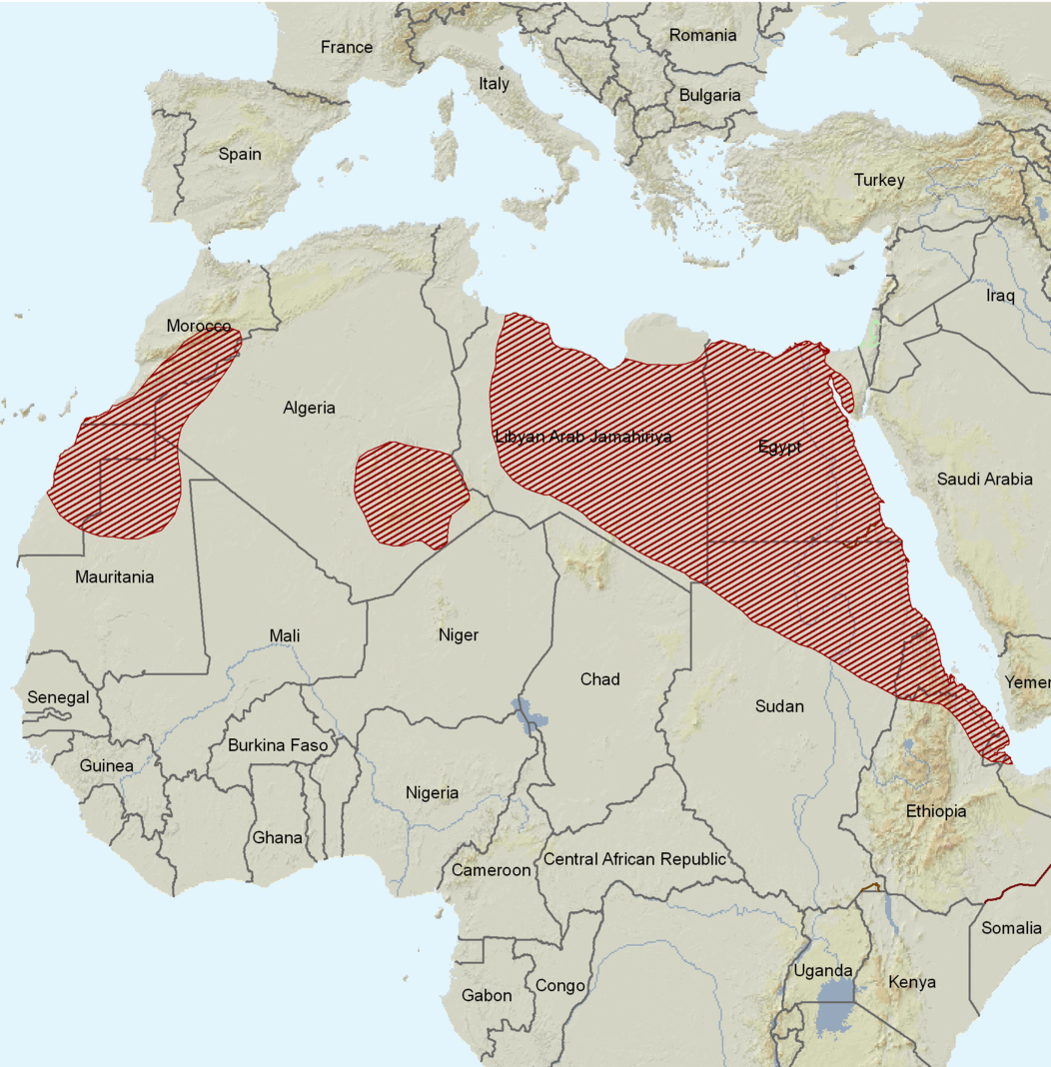
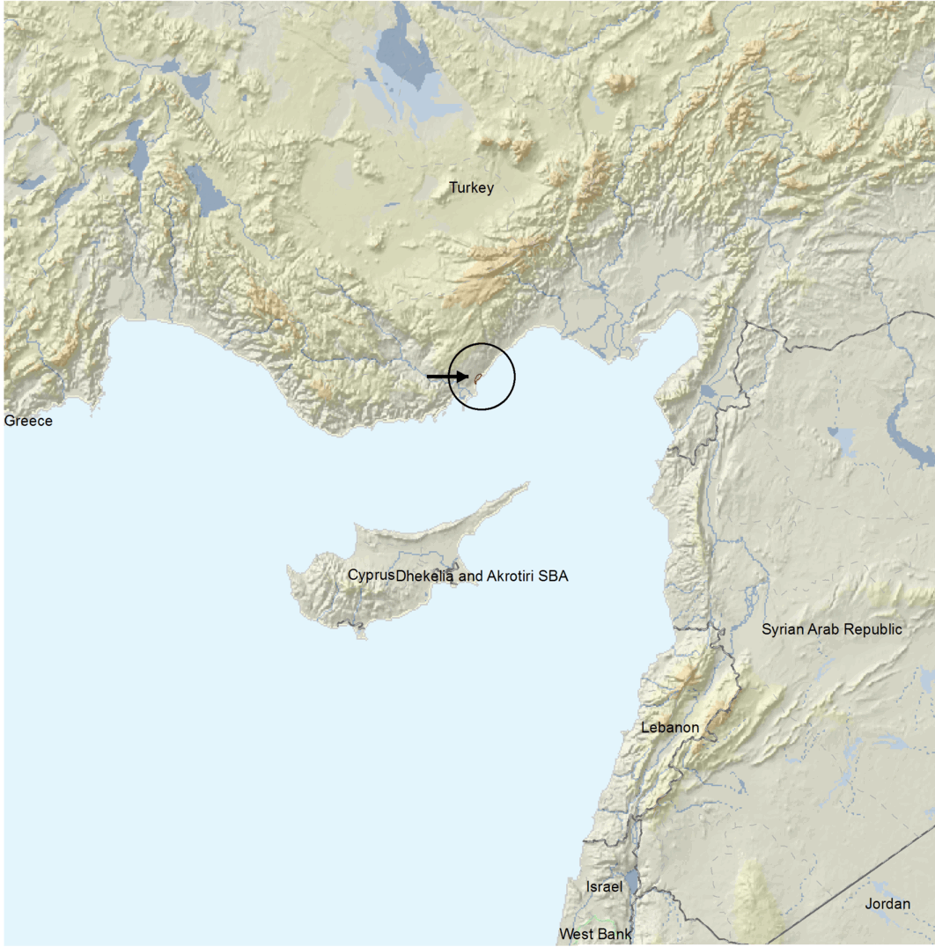
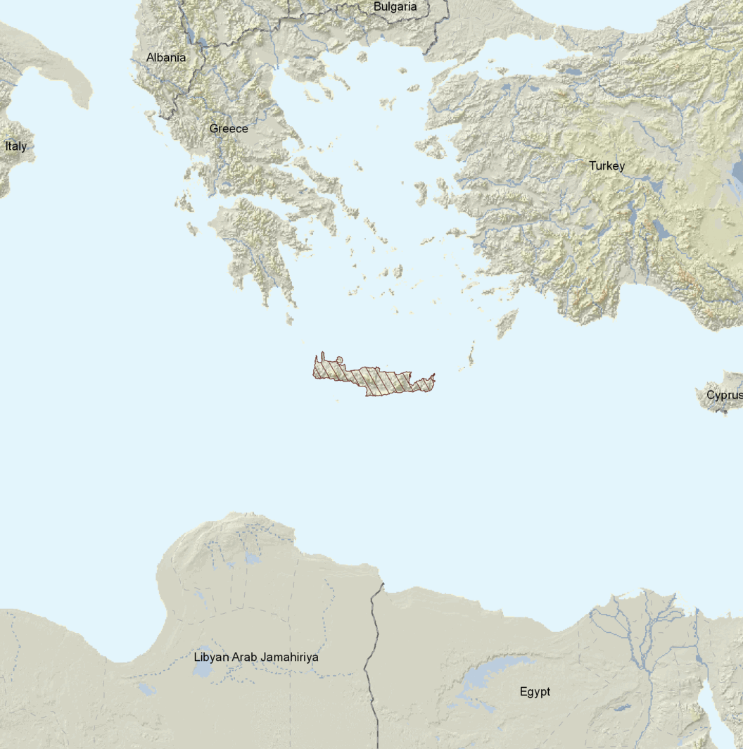
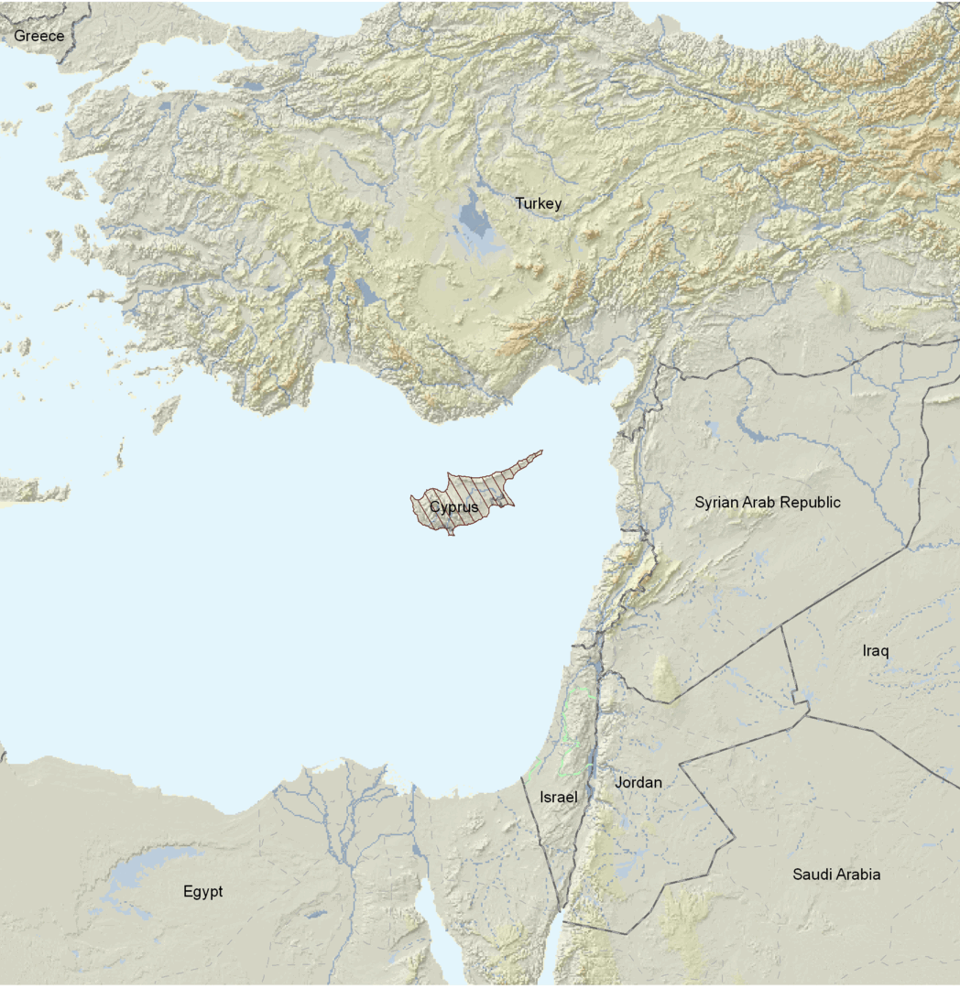
Τέσσερα μέλη στο Α. cahirinus
Acomys cahirinus: 2n=36/FN=68
Acomys cilicicus: 2n=36/FN=68
Acomys minous: 2n=38/FN=68
Acomys nesiotes: 2n=38/FN=68

Slide 17
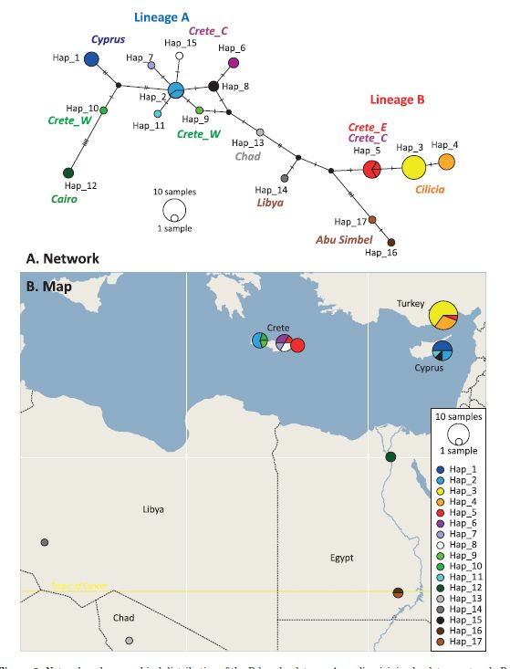
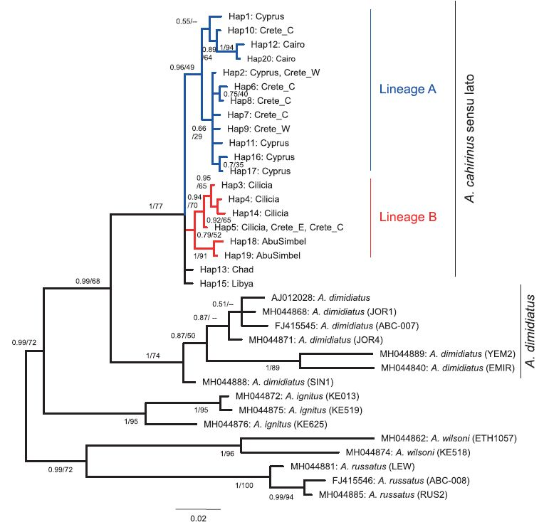
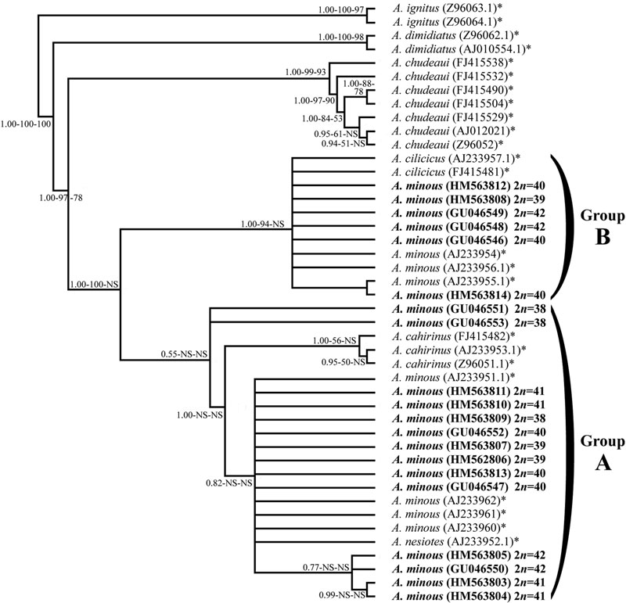
Υποοικ. Deomyinae: Ακανθοποντικοί
A. cahirinus: Φυλογενετικό δένδρο
(Renaud et al. 2020)

Slide 18
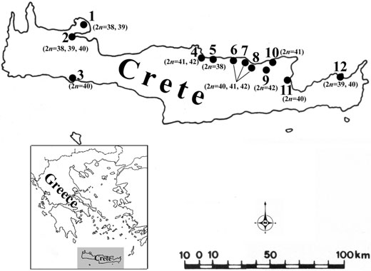
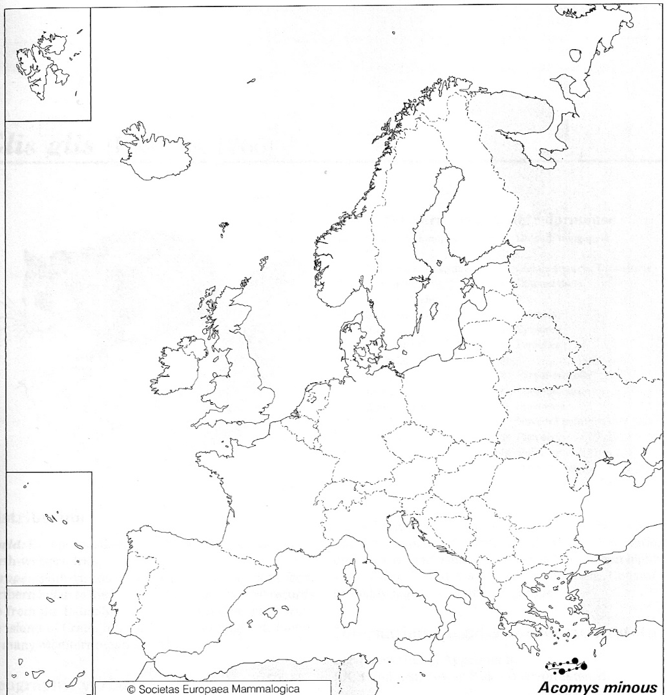
Υποοικ. Deomyinae: Ακανθοποντικοί
Εξάπλωση – Χρωμοσωματική ποικιλότητα

Slide 19
Υποοικ. Deomyinae: Ακανθοποντικοί
A. cahirinus
Βιότοπος: Σχισμές σε βραχώδεις θαμνώνες. Μπορεί να εισέρχεται και σε οικήματα. Φωλιά σε σχισμές, σε υπόγεια ανοίγματα ή σε κτήρια.
Αναπαραγωγή
Θηλές: 3 ζεύγη
Κύηση: ca 36 ημέρες
Γέννα: 2-3 μικρά
Τα νεογνά είναι αρκετά αναπτυγμένα κατά τη γέννηση. Τα θηλυκά ενδεχομένως συνεργάζονται για την ανατροφή των μικρών.
Ηθολογία-Διατροφή: Δραστήριο από δύση έως ανατολή ηλίου. Τρέφεται με καρπούς, σιτηρά, έντομα. Σχηματίζει μικρές κοινότητες με ιεραρχική δομή και κυρίαρχο θηλυκό. Η ύπαρξη ιεραρχίας στα αρσενικά εκδηλώνεται κατά την διεκδίκηση των θηλυκών στην αναπαραγωγική περίοδο.

Slide 20
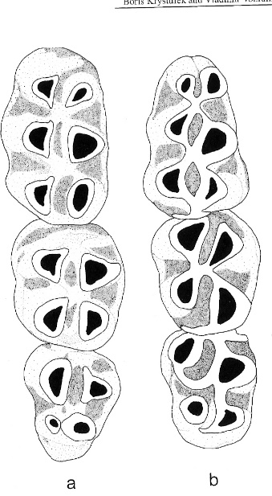
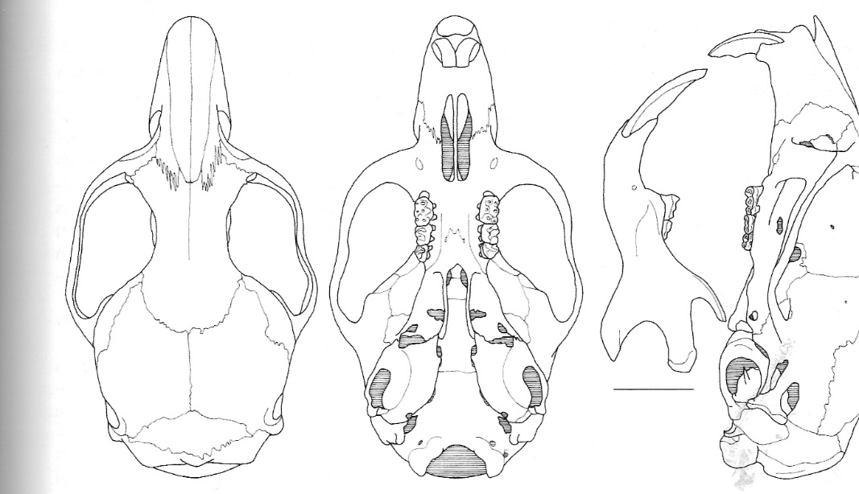
Υποοικ. Cricetinae: Χάμστερ
Κυρίως εδαφόβια τρωκτικά, με υπόγειες στοές και περίοδο χειμερίας νάρκης για αρκετά είδη.
Σχετικά μικρό, συμπαγές, στρογγυλοποιημένο σώμα, με κοντά πόδια, προτεταμένα, σκούρα μάτια, μεγάλους μύστακες και κοντή ουρά
Φέρουν σακκοειδείς δομές στα μάγουλα για την προσωρινή αποθήκευση τροφής κατά τη συλλογή της μέχρι την μεταφορά στους αποθηκευτικούς χώρους της φωλιάς τους.
Οι παλάμες των προσθίων άκρων είναι διαμορφωμένες ώστε να παρέχουν μεγάλη δεξιότητα στο χειρισμό της τροφής. Χρήση ειδικής κίνησης, για άσκησης πίεσης στα μάγουλα για το άδειασμα της αποθηκευμένης τροφής.
Οδοντικός τύπος:
1/1 0/0 0/0 3/3 = 16

Slide 21
Υποοικ. Cricetinae: Χάμστερ
Κυρίως φυτοφάγα, αν και τρέφονται δευτερευόντως και με ασπόνδυλα ή ακόμα και μικρά σπονδυλωτά. Η τροφή αποθηκεύεται για το χειμώνα, οπότε και κατά τις θερμότερες ημέρες αυτού, τα άτομα μπορούν να ξυπνούν από τη χειμερία νάρκη και να τρέφονται.
Ρεκόρ αποθήκευσης: 90 kg φυτικής τροφής από ένα άτομο!
Οξεία ακοή, επικοινωνία και με υπερήχους.
Γενικώς, μοναχικά και ιδιαίτερα επιθετικά ζώα προς άλλα άτομα του ιδίου είδους. Συναντώνται μόνο κατά τη σύζευξη και ίσως το ζευγάρι να μην ξανασυναντηθεί ποτέ ξανά. Ανατροφή νεαρών ατόμων από το θηλυκό.
Αναπαραγωγική ωριμότητα ακόμα και πριν τον απογαλακτισμό!
Πολλά είδη θεωρούνται επιβλαβή για τις καλλιέργειες.

Slide 22
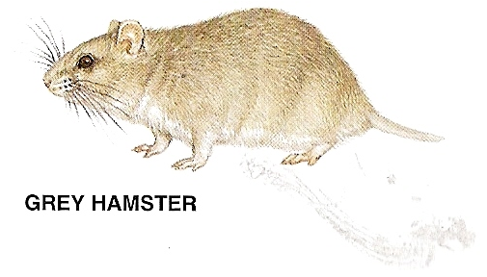
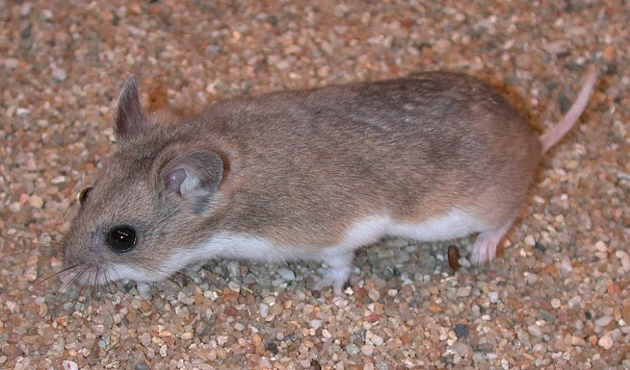
Υποοικ. Cricetinae: Χάμστερ
Ελλάδα: 1 Είδος
Nothocricetulus migratorius – Νανοκρικετός – VU
Μέγεθος σκαπτοποντικού, αν και με μεγαλύτερα μάτια και αυτιά και μικρότερη ουρά. Κοντά πίσω άκρα. Μεγάλες σακοειδείς δομές στα μάγουλα, επεκτεινόμενες προς τους ώμους. Γκρι ραχιαίος χρωματισμός, πιο καφετί απόχρωσης το καλοκαίρι, πιο σκουρόχρωμος κατά μήκος της κορυφής της ράχης και ανάμεσα στα αυτιά. Κοιλιακή περιοχή γκριζό-λευκη.
Μήκος κεφαλοκορμού: 82-115 mm
Μήκος ουράς: 16-41 mm
Βάρος: 20-40 gr

Slide 23
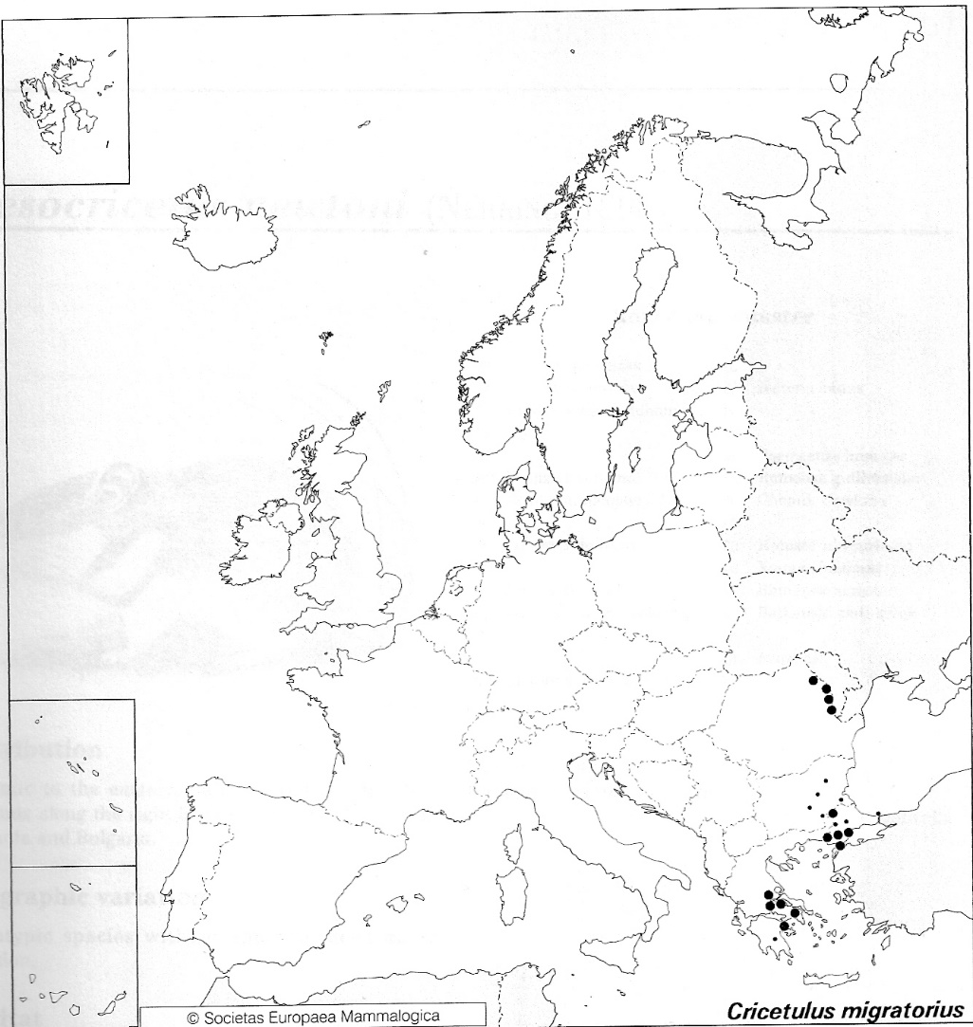
Υποοικ. Cricetinae: Χάμστερ
Εξάπλωση στην Ευρώπη
N. migratorius

Slide 24
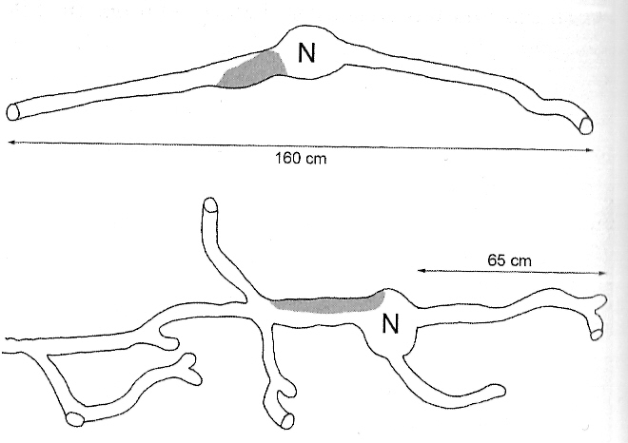
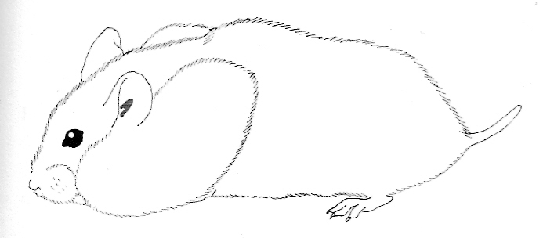
Υποοικ. Cricetinae: Χάμστερ
N. migratorius
Βιότοπος: Καλλιεργούμενα και μη, λιβάδια και δάση. Απότομες, δασωμένες πλαγιές. Κήποι. Καλλιέργειες καλαμποκιού. Χτίζει απλό και ρηχό σύστημα στοών, βάθους < 1 m, με αρκετούς χώρους αποθήκευσης τροφής και χώρο φωλιάς με μαλακή επένδυση (γρασίδι, φτερά, τρίχες κ.λπ.). Έως και 5 έξοδοι.
Αναπαραγωγή
Θηλές: 4 ζεύγη (2 θωρακικά – 2 βουβωνικά)
Αναπαραγωγική περίοδος: Μπορεί και καθ’ όλο το έτος.
Κύηση: 17-22 ημέρες.
Γέννες: 3-4 ετησίως με εκτίμηση για 2-11 μικρά.
Μπορεί να είναι ιδιαιτέρως παραγωγικά: Μέσα σε 11 μήνες, θηλυκό άτομο είχε 11 γέννες με 57 μικρά, συνολικά!
Ηθολογία-Διατροφή: Δραστήριο από δύση έως ανατολή ηλίου. Μοναχικό. Τρέφεται με καρπούς, ρίζες, νεαρά βλαστάρια κ.λπ. Δεν πέφτει σε χειμερία νάρκη.

Slide 25
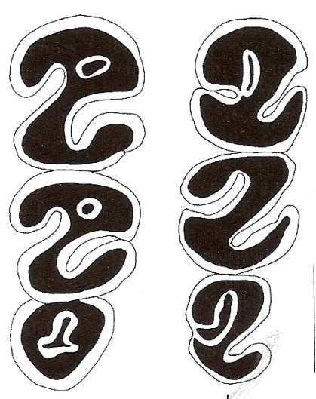

Υποοικ. Spalacinae: Τυφλοπόντικες
Επιδεικνύουν τις πιο ακραίες προσαρμογές στον υπόγειο τρόπο διαβίωσης.
Τα μάτια είναι μονίμως ‘κρυμμένα’ κάτω από το δέρμα και δεν εντοπίζονται εξωτερικά αυτιά ή ουρά.
Οι κοπτήρες είναι μονίμως εκτός του στόματος και μπορούν να χρησιμοποιούνται ως σκαπτικά ‘εργαλεία’ χωρίς να ανοίγει το στόμα.
Ιδιαίτερο χαρακτηριστικό είναι η οριζόντια σειρά κοντών, σκληρών, υποθετικώς απτικά ευαίσθητων τριχών εκατέρωθεν του ρύγχους.
Αμιγώς χορτοφάγοι οργανισμοί. Κατά τα άλλα, ο τρόπος διαβίωσης ομοιάζει εκείνον του Ευλιπότυφλου ασπάλακα (Talpidae).
Κατασκευάζουν εκτεταμένα συστήματα στοών (έως και 350 m μήκος).
Λόγω της περιορισμένης κινητικότητάς τους, έχουν προκύψει φυλογενετικά αρκετές τοπικές μορφές, με ιδιαίτερο ερευνητικό ενδιαφέρον.
Οδοντικός τύπος:
1/1 0/0 0/0 3/3 = 16
Άνω
γομφίοι
Κάτω
γομφίοι

Slide 26
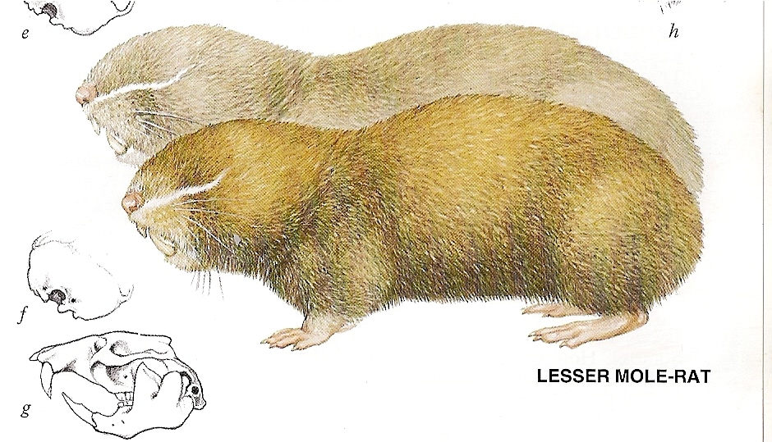
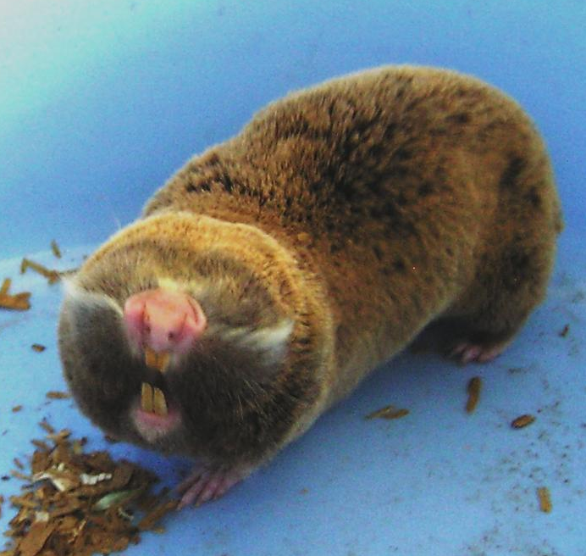
Υποοικ. Spalacinae: Τυφλοπόντικες
Ελλάδα: Πλέον: 2 Είδη!!
Nannospalax leucodon & N. xanthodon – Μικροτυφλοπόντικας – LC
Μεγαλόσωμο τρωκτικό (μεσαίου μεγέθους τυφλοπόντικας) χωρίς μάτια και ουρά. Πολύ μεγάλοι και δυνατοί κοπτήρες. Τρίχωμα πυκνό και απαλό. Ποικιλία χρωματισμού γούνας σε χροιές γκρι-καφέ. Σειρά λευκών τριχών, εκατέρωθεν του ρύγχους (θυμίζει μουστάκι). Μεγάλη χρωμοσωματική ποικιλότητα (2n=38-58).
Μήκος κεφαλοκορμού: 150-170 mm
Μήκος ουράς: 0 mm
Βάρος: 140-220 gr

Slide 27
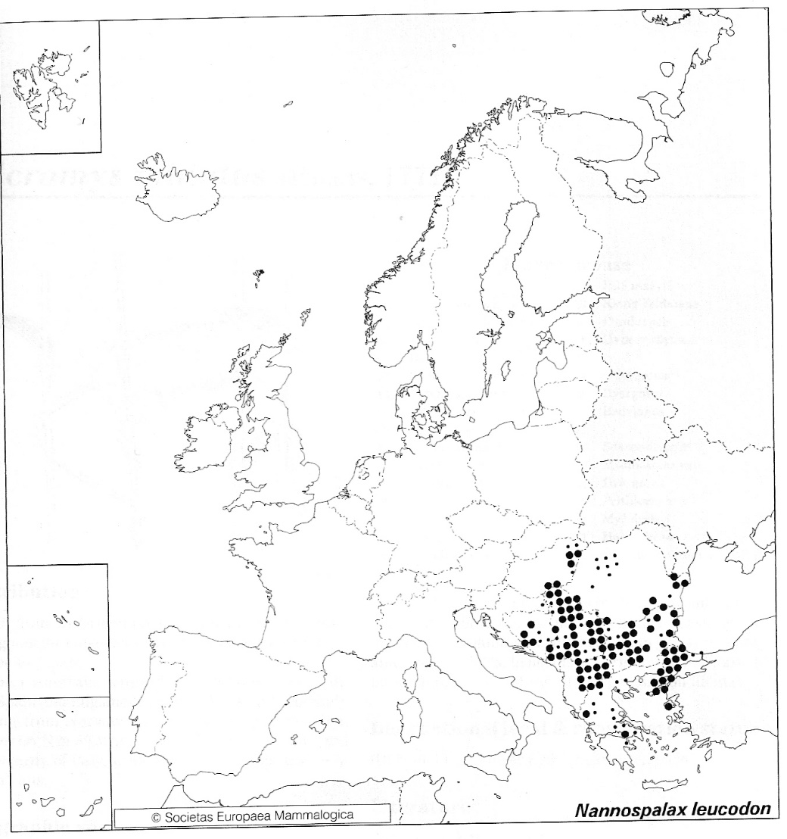
Υποοικ. Spalacinae: Τυφλοπόντικες
Εξάπλωση στην Ευρώπη
N. leucodon

Slide 28
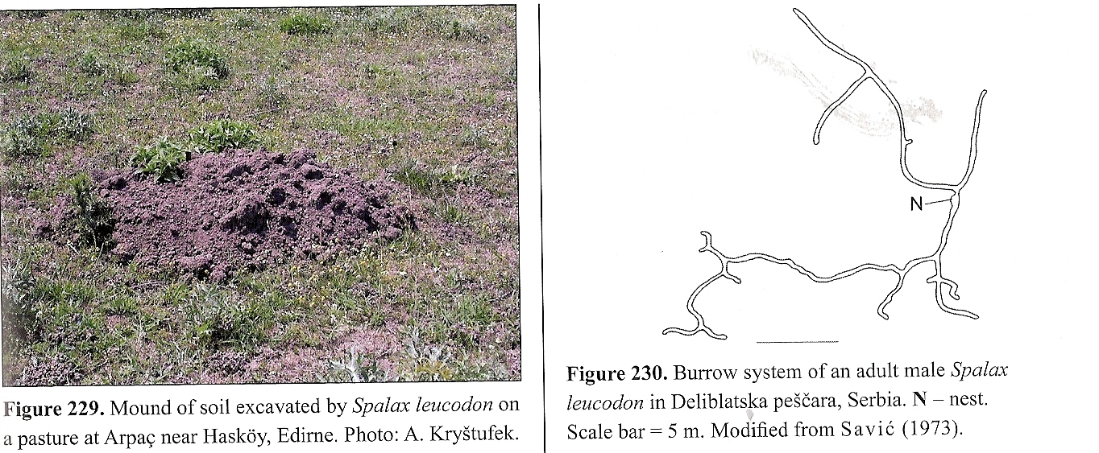
Υποοικ. Spalacinae: Τυφλοπόντικες
N. leucodon
Βιότοπος: Ανοικτά λιβάδια. Προτιμά περιοχές με καλή αποστράγγιση. Αποφεύγονται δάση και πετρώδη υποστρώματα, καθώς και βαλτώδεις περιοχές. Μπορεί να βρεθεί και σε κήπους. Υψόμετρο από επιφάνεια θάλασσας έως 2.300 m.
Σχεδόν υποχρεωτικά υπόγειας διαβίωσης. Χαρακτηριστικοί χωματοσωροί. Πολύπλοκο σύστημα στοών με μία φωλιά.
Ηθολογία-Διατροφή: Πολυφασική δραστηριότητα. Μοναχικό, επιθετικό ζώο που επιτηρεί σθεναρά την επικράτειά του. Τρέφεται κυρίως με φυτικά τμήματα, βολβούς, ρίζες, βλαστούς, φύλλα, φρούτα. Αποθηκεύει τροφή στις στοές του.
Αναπαραγωγή
Θηλές: 3 ζεύγη (1 θωρακικό – 2 βουβωνικά)
Αναπαραγωγική περίοδος: Μάιος-Αύγουστος
Κύηση: 30 ημέρες.
Γέννες: συνήθως 1 ετησίως με εκτίμηση για 1-5 μικρά.
Απογαλακτισμός: 3 εβδομάδες
Αναπαραγωγική ωριμότητα: τον δεύτερο χρόνο

Slide 29
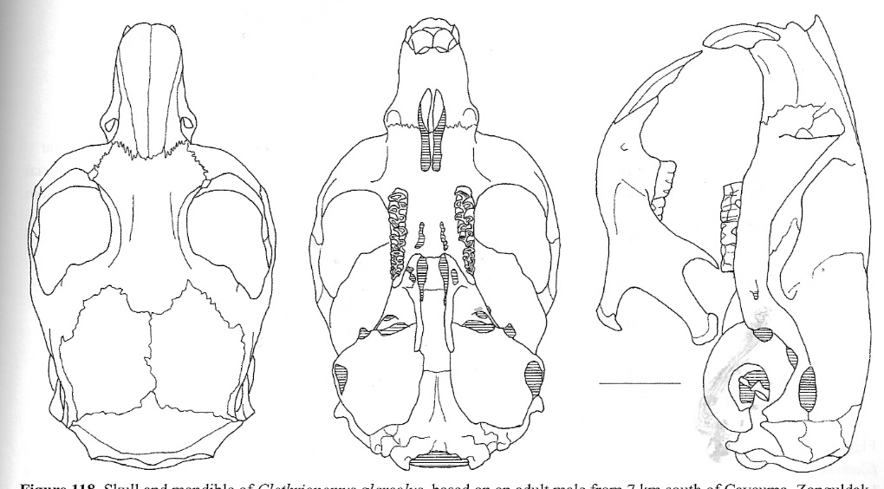
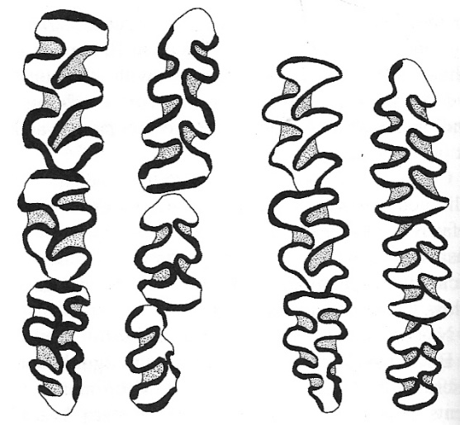
Υποοικ. Arvicolinae: Σκαπτοποντικοί
Κατά κύριο λόγο φυτοφάγοι οργανισμοί, υπόγειας διαβίωσης. Μικρά, στιβαρά τρωκτικά με αμβλύ, στρογγυλεμένο ρύγχος και ουρά συνήθως μικρότερη από το μισό μήκος του κεφαλοκορμού. Μάτια και αυτιά, γενικώς μικρά. Κοντό, πυκνό τρίχωμα.
Στους περισσότερους σκαπτοποντικούς, οι γομφίοι μεγαλώνουν συνέχεια.
Πολλά είδη ζουν σε ενδιαιτήματα, τα οποία καλύπτονται από χιόνι για το μεγαλύτερο τμήμα του έτους. Εντούτοις, δεν πέφτουν σε χειμερία νάρκη και δεν αποθηκεύουν λίπος. Αντ’ αυτών, προστατεύονται από το δριμύ ψύχος, χάρη στο σύστημα υπόγειων στοών που κατασκευάζουν.
Για πολλά είδη είναι πολύ δύσκολη η αναγνώριση, με βάση την εξωτερική μορφολογία (μέγεθος κεφαλοκορμού και ουράς, χρώμα τριχώματος).
Το γένος Microtus έχει το 50% των ειδών της υποοικογένειας (ca 65 είδη).
Οδοντικός τύπος:
1/1 0/0 0/0 3/3 = 16
Άνω
γομφίοι
Κάτω
γομφίοι

Slide 30
Υποοικ. Arvicolinae: Σκαπτοποντικοί
Τρέφονται είτε κατά την ημέρα, είτε κατά την νύχτα, αν και προτιμούν το διάστημα από δύση έως ανατολή ηλίου. Η λήψη της τροφής γίνεται είτε υπογείως, είτε βοσκώντας στο έδαφος.
Γενικά έχουν μικρό όριο ζωής και καταγράφουν σημαντικά ποσοστά θνησιμότητας. Χαρακτηρίζονται από πολύ γρήγορη ανάπτυξη και επίτευξη αναπαραγωγικής ωριμότητας. Για παράδειγμα, θηλυκά μπορεί να δώσουν απογόνους ακόμη και σε ηλικία 5 εβδομάδων!
Στις περισσότερες περιπτώσεις, το θηλυκό αναλαμβάνει αποκλειστικώς την ανατροφή των νεαρών ατόμων. Ορισμένα είδη είναι μονογαμικά.
Σε αρκετά είδη παρατηρείται το φαινόμενο της διασποράς (dispersal), μέσω της οποίας έχουν την δυνατότητα να καταλάβουν γρήγορα διαθέσιμα ενδιαιτήματα. Μπορεί στη διασπορά να συμμετέχουν και νεαρά, έγγυα θηλυκά.
Μεγάλο ενδιαφέρον έχει η μελέτη της κοινωνικής δομής των ειδών της υποοικογένειας.
Πολλά είδη επιδεικνύουν τεράστιες περιοχές εξάπλωσης, αποτελώντας σταθερές απειλές για καλλιέργειες, ενώ άλλα έχουν εξαιρετικά περιορισμένες περιοχές εξάπλωσης, αποτελώντας ενδημικά στοιχεία που χρήζουν προστασίας.

Slide 31
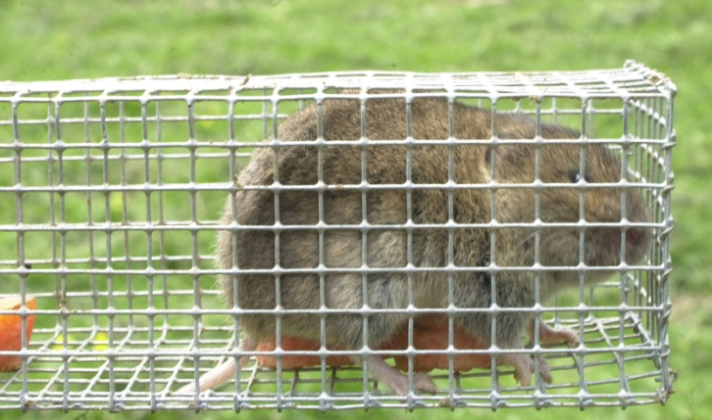
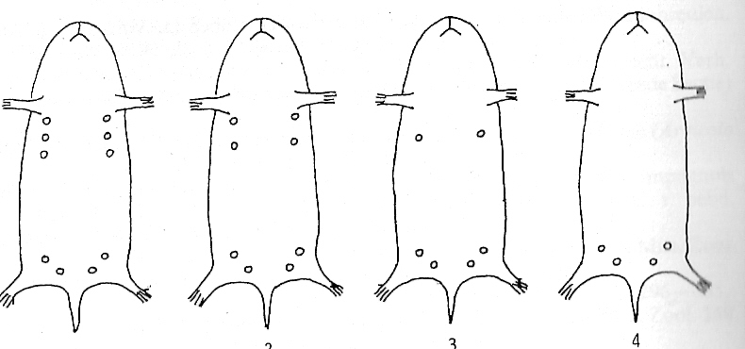
Υποοικ. Arvicolinae: Σκαπτοποντικοί
Ελλάδα: 5 Γένη & 8 Είδη
Γένος Microtus
M. thomasi – Σκαπτοποντικός του Thomas – LC
Βαλκανικό Ενδημικό. Σώμα σαν ‘οβίδα’, με μικρά αυτιά και κοντή ουρά. Τρία ζεύγη θηλών (1 θωρακικό - 2 βουβωνικά). Ζει υπογείως, σχηματίζοντας πολύπλοκο σύστημα στοών, από το οποίο σπάνια εξέρχεται. Τρέφεται κυρίως με υπόγεια τμήματα φυτών. Μόνο αυτό το είδος Microtus υπάρχει στην Πελοπόννησο.
Μήκος κεφαλοκορμού: 81-119 mm
Μήκος ουράς: 18-26 mm
Βάρος: έως ca 39 (45 τα έγγυα άτομα) gr

Slide 32
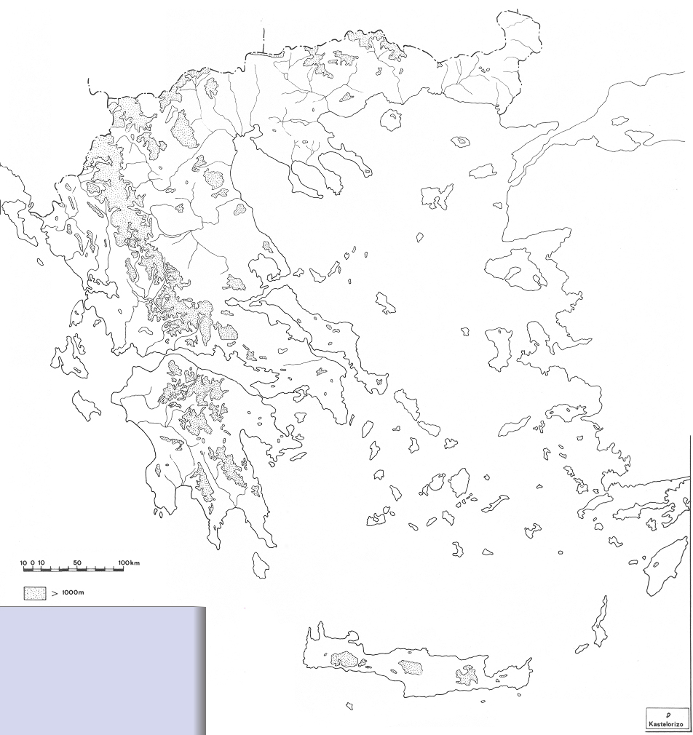
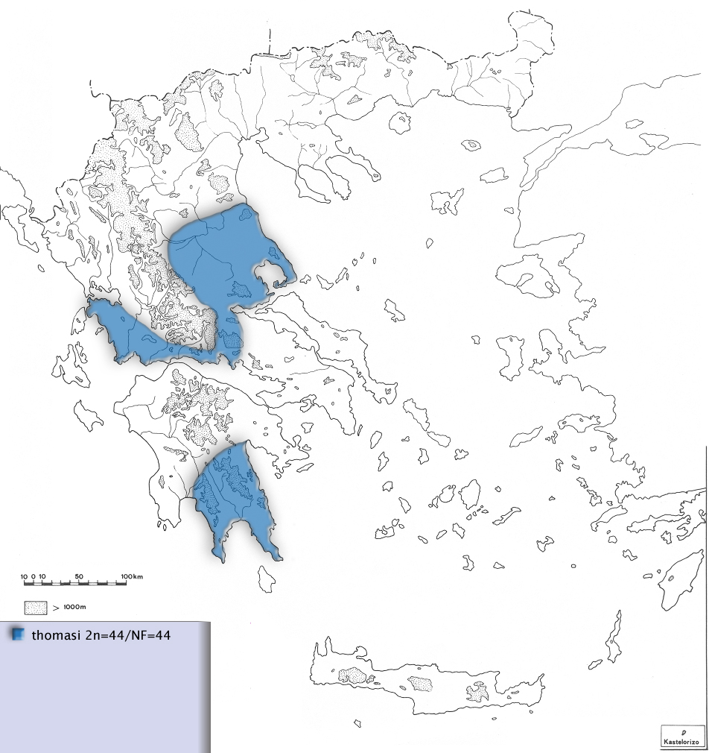
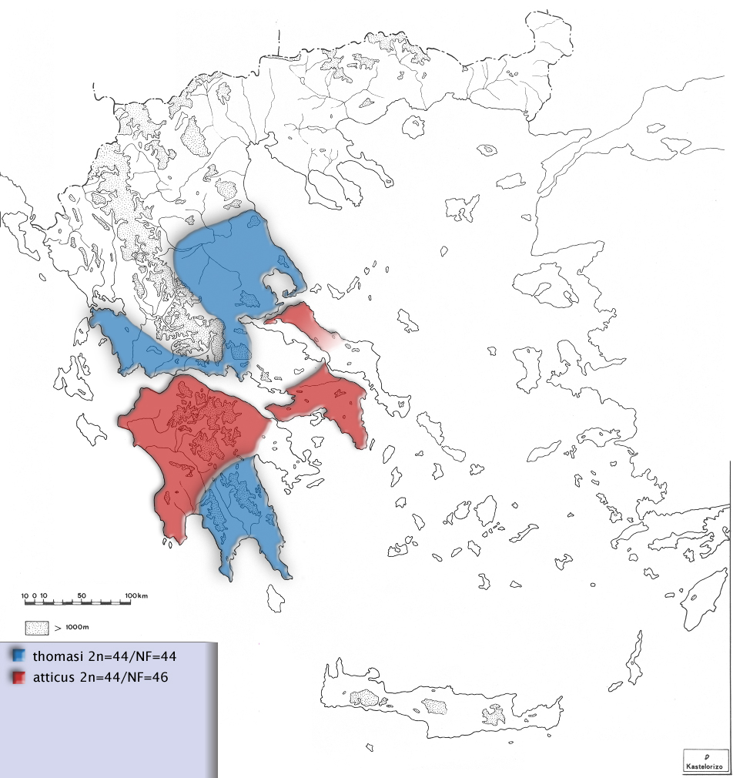
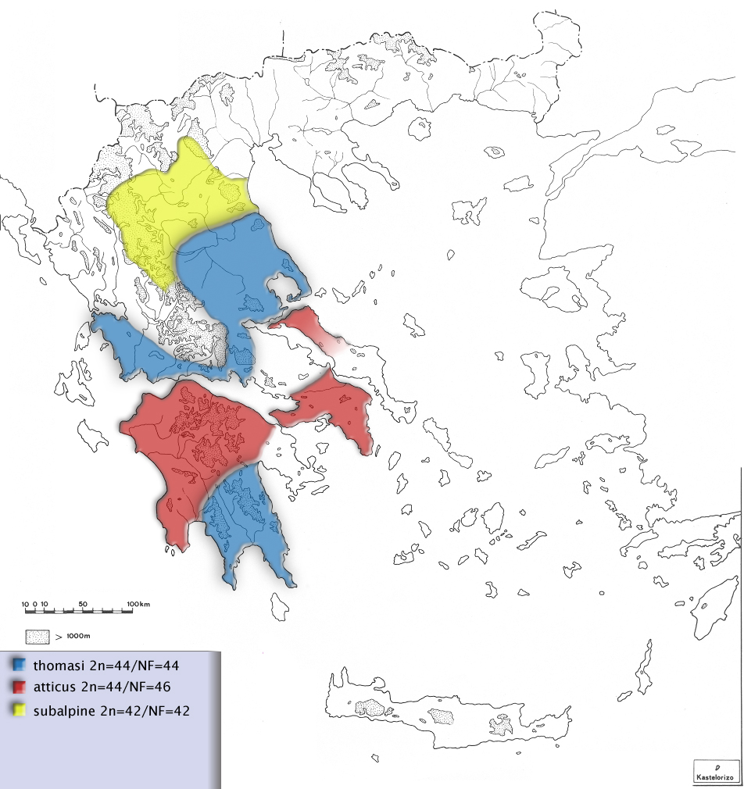
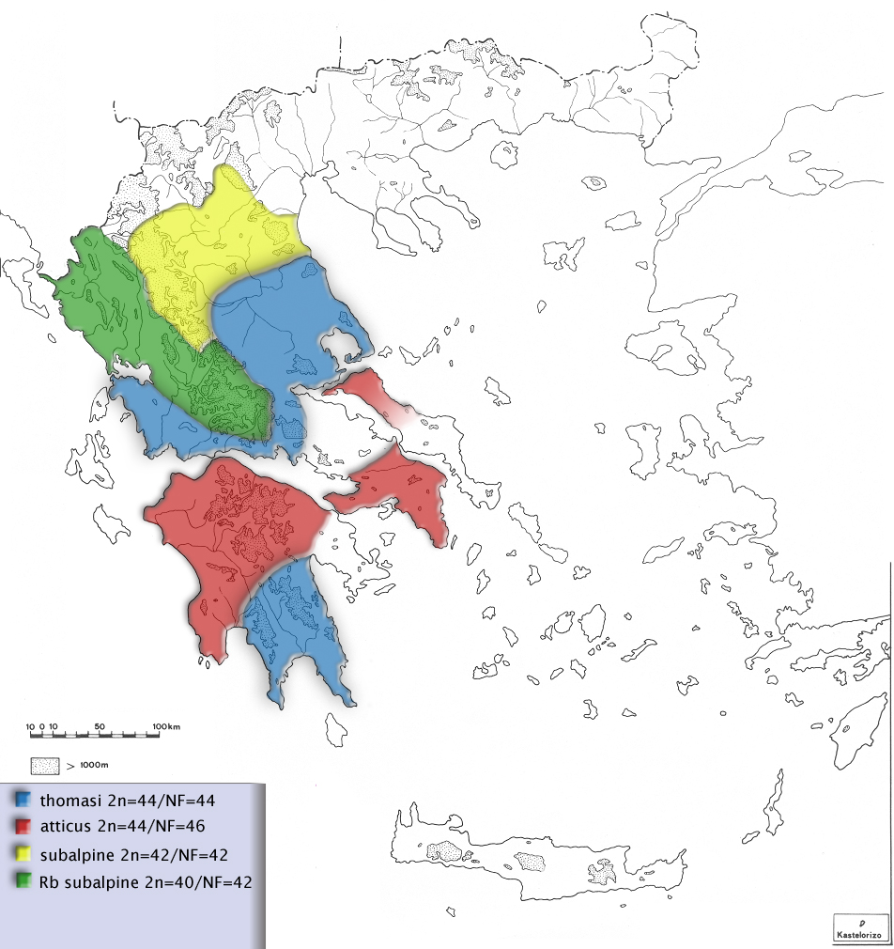

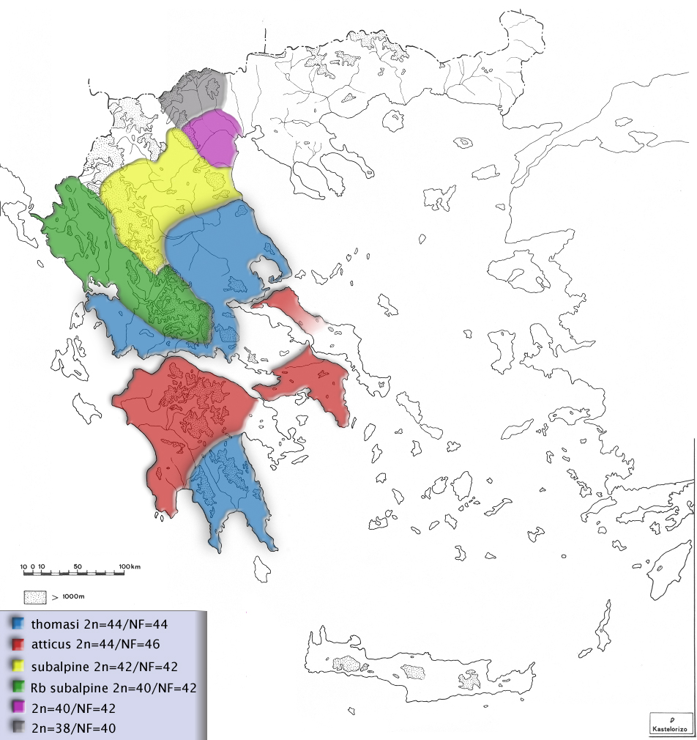
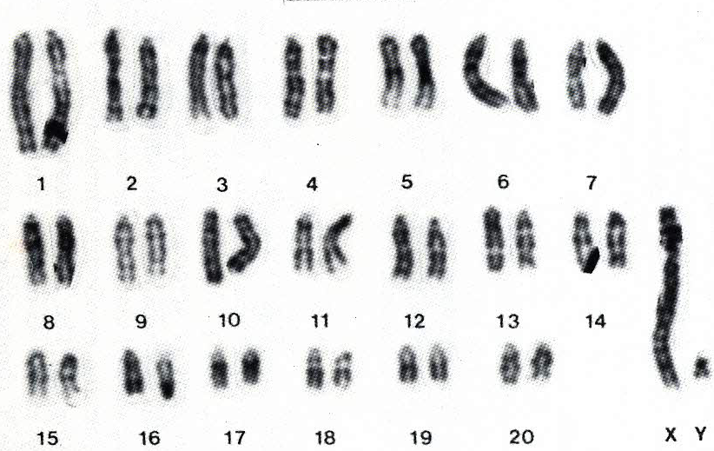
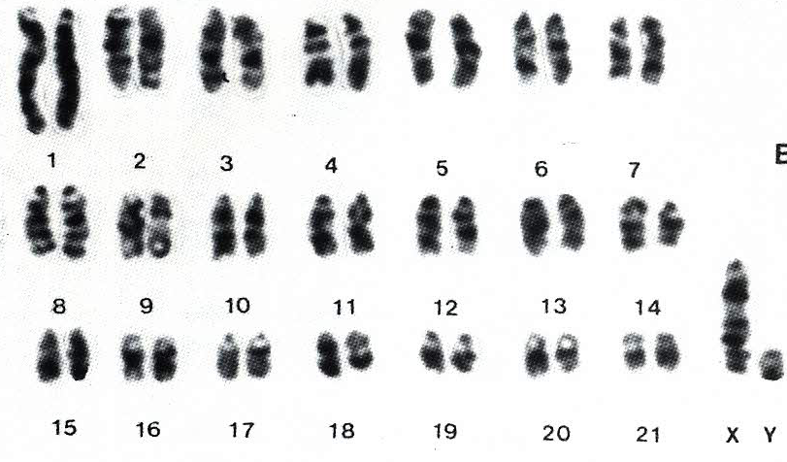
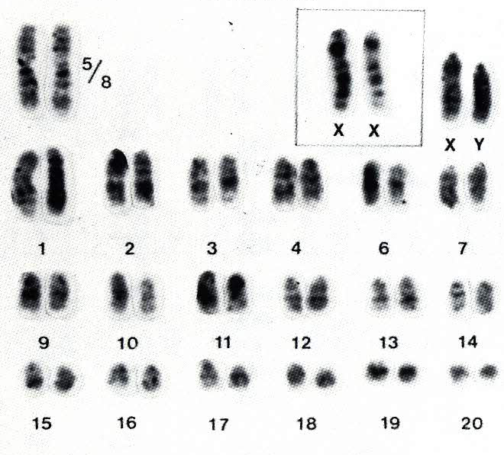

Υποοικ. Arvicolinae: Σκαπτοποντικοί
M. thomasi: Έντονη χρωμοσωματική ποικιλότητα!

Slide 33



Υποοικ. Arvicolinae: Σκαπτοποντικοί
M. thomasi
Arvicolinae
Murinae

Slide 34


Υποοικ. Arvicolinae: Σκαπτοποντικοί
M. felteni – Σκαπτοποντικός του Felten – ΕΝ
Μ. rossiaemeridionalis – Ανατολικός σκαπτοποντικός – LC
Βαλκανικό Ενδημικό. Σώμα σαν ‘οβίδα’, με μικρά αυτιά και κοντή ουρά. Μοιάζει με το M. thomasi, εντούτοις, είναι συγκριτικά πιο μικρόσωμο με μικρότερα αυτιά και δύο ζεύγη θηλών στην βουβωνική περιοχή. Φυλογενετικά πιο συγγενικό με το M. thomasi, συγκριτικά με τα υπόλοιπα είδη της Ελλάδας, πολύ διαφορετικός, όμως καρυότυπος
Συγκριτικά πιο μεγαλόσωμο και με μεγαλύτερη ουρά και αυτιά από τα M. thomasi και M. felteni. Τέσσερα ζεύγη θηλών (2 θωρακικά και 2 βουβωνικά). Έξι φύματα στην κάτω επιφάνεια των κάτω άκρων. Πολύ όμοιος καρυότυπος με του M. felteni με μικρές, πλην όμως σαφείς διαφορές.
Μήκος κεφαλοκορμού: 83-104 mm
Μήκος ουράς: 24-30 mm
Βάρος: 16-26 gr
Μήκος κεφαλοκορμού: 105-128 mm
Μήκος ουράς: 35-52,5 mm
Βάρος: 25-48 gr

Slide 35
Υποοικ. Arvicolinae: Σκαπτοποντικοί
Εξάπλωση
Μ. felteni
M. rossiaemeridionalis, (προηγούμενα ονόματα: M. epiroticus, M. levis. M.mystacinus)

Slide 36


Υποοικ. Arvicolinae: Σκαπτοποντικοί
Σύγκριση καρυοτύπων
Μ. felteni: 2n=54, NF=56
M. rossiaemeridionalis: 2n=54, NF=56
Χ χρωμόσωμα πολύ μεγαλύτερο του 1^{ου} ζεύγους ακροκεντρικών
Υ συγκριτικά μεγαλύτερο, σχεδόν ίσιο με το 1^{ο} ζεύγος αυτοσωμικών, ετεροχρωματινικό.
Ετεροχρωματινική ζώνη του Χ στο απομακρυσμένο μισό από το κεντρομέρος
Χ χρωμόσωμα μεγαλύτερο του 1^{ου} ζεύγους ακροκεντρικών
Υ συγκριτικά μικρότερο, ετεροχρωματινικό
Ετεροχρωματινική ζώνη του Χ κοντά στο κεντρομέρος

Slide 37
Υποοικ. Arvicolinae: Σκαπτοποντικοί
Μ. felteni
M. rossiaemeridionalis
Βιότοπος-Διατροφή-Λοιπά στοιχεία: Γενικά, εδαφόβιο τρωκτικό, που τρέφεται τόσο με υπέργεια, όσο και με υπόγεια τμήματα φυτών. Προτιμά δάση κωνοφόρων, πυκνά και υγρά δάση οξιάς, κοντά σε ορεινά ρυάκια και λιβαδικές εκτάσεις, καθώς και ξέφωτα. Υψόμετρο: 1200-1700 m. Πολύ λίγα στοιχεία είναι γνωστά για την οικολογία και την ηθολογία του.
Τα τελευταία 50 έτη έχουν συλλεχθεί ελάχιστα άτομα από 5 τοποθεσίες και ακόμα λιγότερα τα τελευταία 10 έτη από μόλις 2 τοποθεσίες. Συμπατρικό με τα υπόλοιπα είδη Microtus πλην του Μ. guentheri.
Βιότοπος: Ψηλή και πυκνή βλάστηση, υγρές, έως και ελώδεις θέσεις, κοντά στις όχθες ποταμών και λιμνών και πρανή δρόμων, σε καλαμιώνες, σε καλλιέργειες σιτηρών και άλλων ειδών, ακόμη και σε πυκνόφυτους κήπους.
Ηθολογία-Διατροφή: Δραστήριο από δύση έως ανατολή ηλίου. Φυτοφάγο, τρέφεται το καλοκαίρι με υπέργεια φυτικά τμήματα και το χειμώνα με υπόγεια. Κινείται στο έδαφος μέσα σε πυκνή βλάστηση, σχηματίζοντας διαδρόμους (runways). Σχηματίζει σύστημα στοών, ενίοτε πολύπλοκο, όχι ιδιαίτερα βαθύ χωρίς χωματοσωρούς. Η επιφανειακή επικοινωνία μεταξύ των ανοιγμάτων δεν είναι πολλές φορές εύκολα ορατή.

Slide 38


Υποοικ. Arvicolinae: Σκαπτοποντικοί
M. rossiaemeridionalis: Σύστημα στοών
Α-C: Εγκάρσια όψη.
D,E: Κάτοψη. Οι διακεκομμένες γραμμές αντιστοιχούν στους μη ορατούς διαδρόμους επικοινωνίας μεταξύ των ανοιγμάτων των στοών.

Slide 39


Υποοικ. Arvicolinae: Σκαπτοποντικοί
M. subterraneus – Ευρωπαϊκός Σκαπτοποντικός – VU
Μ. hartingi – Σκαπτοποντικός του Günther – LC
Συγκριτικά πιο σκουρόχρωμο και γενικά μικρόσωμο με σχετικά κοντή ουρά. Μικρά μάτια και αυτιά επενδεδυμένα από κοντό, πυκνό τρίχωμα. 2 ζεύγη βουβωνικών θηλών και 5 φύματα στην κάτω επιφάνεια των κάτω άκρων.
Το πιο μεγαλόσωμο από τα ελληνικά είδη, με τα οποία δεν συνυπάρχει πουθενά. Πιο κοντή ουρά από το επίσης μεγαλόσωμο M. rossiaemeridionalis. Μάτια γενικώς μεγάλα και αυτιά με αραιή τρίχωση στο περίγραμμα. Τέσσερα ζεύγη θηλών (2 θωρακικά και 2 βουβωνικά). Πέντε φύματα στην κάτω επιφάνεια των κάτω άκρων.
Μήκος κεφαλοκορμού: 75-106 mm
Μήκος ουράς: 25-43 mm
Βάρος: 12-27 gr
Μήκος κεφαλοκορμού: 103-130 mm
Μήκος ουράς: 22-35 mm
Βάρος: 33-65 gr

Slide 40
Υποοικ. Arvicolinae: Σκαπτοποντικοί
Εξάπλωση
Μ. subterraneus
M. hartingi

Slide 41
Υποοικ. Arvicolinae: Σκαπτοποντικοί
Καρυότυπος
Μ. subterraneus: 2n=52, NF=60
M. hartingi: 2n=NF=54
Ετεροχρωματίνη στο κέντρο των αυτοσωμικών χρωμοσωμάτων
Χ μετακεντρικό με δύο ετεροχρωματινικές ζώνες
Υ μεσαίο-μεγάλο, ετερο-χρωματινικό
Ετεροχρωματίνη στο κεντρομέρος
Χ μεσαίου μεγέθους
Υ πολύ μικρό

Slide 42
Υποοικ. Arvicolinae: Σκαπτοποντικοί
Μ. subterraneus
M. hartingi
Βιότοπος: Ποικιλία βιοτόπων. Λιβάδια και χωράφια, κατά προτίμηση με υγρασία και όρια – ξέφωτα δασών. Υψόμετρο έως 2000 m. Δημιουργεί εκτεταμένο σύστημα ρηχών στοών (έως 30 cm βάθος), τα ανοίγματα των οποίων θα τα κλείσει μόνο λόγω άσχημων καιρικών συνθηκών (βροχή-πάγος).
Βιότοπος: Λιβάδια και χωράφια με καλλιέργειες, π.χ. σιτηρών με καλή αποστράγγιση και πρανή λόφων. Επίσης κοντά σε όχθες ποταμών και βάλτους. Η φωλιά είναι σε σύστημα υπόγειων, ενίοτε εκτεταμένο και μικρό βάθος (ca 20 cm). Τα ανοίγματα μένουν ανοικτά και το χώμα που απορρίπτεται έχει χαρακτηριστική διάταξη έξω από αυτά.
Ηθολογία-Διατροφή: Κυρίως νυχτόβιο και κοινωνικό. Τρέφεται με υπόγεια τμήματα φυτών. Κυρίως υπόγειας διαβίωσης, αν και μπορεί να κινείται και στο έδαφος.
Ηθολογία-Διατροφή: Κυρίως νυχτόβιο και πολύ κοινωνικό. Τρέφεται με πράσινα μέρη φυτών που δεν αποθηκεύει. Αποτελεί σοβαρό παράσιτο των καλλιεργειών.
Αναπαραγωγή
Αναπαραγωγική περίοδος: Μπορεί και καθ’ όλο το έτος.
Κύηση: 21 ημέρες.
Γέννες: 2-3 ετησίως.
Αναπαραγωγική ωριμότητα: 2-3 εβδομάδες από τη γέννηση.
Αναπαραγωγή
Αναπαραγωγική περίοδος: Κυρίως Φθινόπωρο με άνοιξη
Κύηση: ca 25 ημέρες.
Γέννες: Αρκετές ετησίως από 4-8 μικρά.
Αναπαραγωγική ωριμότητα: 30-35 ημέρες από τη γέννηση.

Slide 43



Υποοικ. Arvicolinae: Σκαπτοποντικοί
M. hartingi: Άνοιγμα στοών

Slide 44



Υποοικ. Arvicolinae: Σκαπτοποντικοί
Γένη Chionomys, Clethrionomys
Chionomys syriacus – Χιονοποντικός – LC
Clethrionomys glareolus – Δασοσκαπτοποντικός – VU
Τρίχωμα πυκνό και μακρύ, αχνό γκρι-καφέ και ουρά σχεδόν λευκή, αρκετά μεγάλη, σε σχέση με είδη του γένους Microtus και πιο οξύληκτο ρύγχος. Επίσης αυτιά και πόδια καλύπτονται από μικρές λευκές τρίχες. Μεγάλοι απτικοί μύστακες.
Κοκκινωπό τρίχωμα, συχνά με γκρι τόνους πιο πλευρικά. Σαφής χρωματικός διαχωρισμός με γκρι κοιλιακή επιφάνεια. Μεγαλύτερα μάτια και ουρά από τα είδη του γένους Microtus. Ουρά με ραχιαιοκοιλιακή διχρωμία.
Μήκος κεφαλοκορμού: 110-140 mm
Μήκος ουράς: 50-75 mm (ca. 50% HBL)
Βάρος: 38-50 gr
Μήκος κεφαλοκορμού: 100-110 mm
Μήκος ουράς: 36-72 mm
Βάρος: 14-40 gr

Slide 45
Υποοικ. Arvicolinae: Σκαπτοποντικοί
Εξάπλωση
C. syriacus

Slide 46
Υποοικ. Arvicolinae: Σκαπτοποντικοί
Εξάπλωση
C. glareolus

Slide 47
Υποοικ. Arvicolinae: Σκαπτοποντικοί
C. syriacus
C. glareolus
Βιότοπος: Ορεινές πλαγιές, συνήθως πάνω από την δασική οριογραμμή. Προτιμά βραχώδη υποστρώματα. Απαντάται σε ψηλές θέσεις που δεν φθάνουν άλλα είδη Microtus. Φωλιά σε εσοχές και σπηλιές βράχων, επενδεδυμένη με ξερή βλάστηση.
Βιότοπος: Φυλλοβόλα δάση και θάμνοι, θαμνοφράχτες, θέσεις με υψηλή βλάστηση, όχθες ποταμών κ.λπ. Σπάνια σε ανοικτές, εκτεθειμένες περιοχές. Υψόμετρο από επίπεδο θάλασσας, έως 2.100 m. Σφαιρική φωλιά από φύλλα και βρύα και τρύπα εισόδου/εξόδου. .
Ηθολογία-Διατροφή: Ημερόβιο (μπορεί και νυκτόβιο το καλοκαίρι) και αποκλειστικά φυτοφάγο (Αλπική ποώδης και θαμνώδης βλάστηση, φρούτα κ.λπ.). Δεν αποκλείεται να αποθηκεύει τροφή σε σύστημα στοών μόλις κάτω από το έδαφος.
Ηθολογία-Διατροφή: Δραστήριο καθ’ όλη τη διάρκεια της ημέρα, αν και κυρίως νυκτόβιο το καλοκαίρι. Κοινωνικό. Σχεδόν αποκλειστικά φυτοφάγο με προτίμηση σε σαρκώδη φρούτα και μαλακούς καρπούς, καθώς και φύλλα δένδρων, αλλά και μύκητες, βρύα, έντομα, σκουλήκια, σαλιγκάρια κ.λπ. Αποθηκεύει την τροφή του. Χρήση υπερήχων μεταξύ μητέρας μικρών (τα μεγαλώνει μόνη της) και από τα αρσενικά κατά την αναπαραγωγή).

Slide 48
Υποοικ. Arvicolinae: Σκαπτοποντικοί
C. syriacus
C. glareolus
Αναπαραγωγή
Αριθμός θηλών: 4 ζεύγη (2 θωρακικά-2 βουβωνικά)
Αναπαραγωγική περίοδος: Μάιος-Σεπτέμβριος
Κύηση: 21 ημέρες.
Γέννες: 1-2 ετησίως με 3-7 μικρά.
Απογαλακτισμός: 20 ημέρες
Αναπαραγωγή
Αριθμός θηλών: 4 ζεύγη (2 θωρακικά-2 βουβωνικά)
Αναπαραγωγική περίοδος: Απρίλιος-Σεπτέμβριος/Οκτώβριος
Κύηση: ca 16-18 ημέρες.
Γέννες: 4-5 ετησίως με 3-5 μικρά
Απογαλακτισμός: ca 14 ημέρες
Αναπαραγωγική ωριμότητα: 4,5 εβδομάδες – την επόμενη άνοιξη για άτομα που θα γεννηθούν αργά στο φθινόπωρο
Όριο ζωής: 18 μήνες στη φύση.

Slide 49



Υποοικ. Arvicolinae: Σκαπτοποντικοί
Γένη Arvicola, Ondatra
Arvicola amphibius (=terrestris) – Νεροαρουραίος – LC
Ondatra zibethicus – Μοσχοποντικός – NA
Μέγεθος αρουραίου, αλλά αμβλύ ρύγχος και κοντύτερη ουρά. Συνήθως κάθεται στα πίσω πόδια όταν τρώει. Δασύτριχο, ατημέλητο τρίχωμα, χρώματος σκούρο καφέ.
Μεγάλο τρωκτικό. Ουρά πλευρικώς πεπιεσμένη. Οπίσθια άκρα μακρύτερα από τα πρόσθια και καλυμμένα με σκληρές τρίχες.
Μήκος κεφαλοκορμού: 120-235 mm
Μήκος ουράς: 40-146 mm (55-70% HBL)
Βάρος: έως 320 gr (μικρότερο στα νότια)
Μήκος κεφαλοκορμού: 240-400 mm
Μήκος ουράς: 190-280 mm
Βάρος: 600-1800 gr

Slide 50

Υποοικ. Arvicolinae: Σκαπτοποντικοί
Εξάπλωση
A. amphibius
O. zibethicus
Ελλάδα: Ν όριο εξάπλωσης
Είδος της Β. Αμερικής. Εισήχθη στην Τσεχία το 1905 για την αξιοποίηση της γούνας του και σήμερα παρουσιάζει διευρυμένη εξάπλωση

Slide 51
Υποοικ. Arvicolinae: Σκαπτοποντικοί
A. amphibius
O. zibethicus
Βιότοπος: Κοντά στο γλυκό νερό (χαντάκια, ήρεμα ποτάμια, λίμνες). Προτιμά απότομες όχθες με πυκνή βλάστηση. Μπορεί επίσης να είναι λιγότερο υδρόβιο, οπότε και έχει την ικανότητα για κατασκευή εκτεταμένου συστήματος στοών σε λιβάδια. Η είσοδος της στοάς στην όχθη μπορεί να είναι πάνω ή κάτω από την επιφάνεια του νερού.
Βιότοπος: Γλυκά νερά, στάσιμα ή ρέοντα, με βλάστηση στις όχθες, Η φωλιά χτίζεται έτσι ώστε να έχει άνοιγμα κάτω από το νερό, αλλά ο κυρίως θάλαμος είναι πάνω από την επιφάνεια. Διαφορετικές κατασκευές για αποθήκευση τροφής και αναπαραγωγή.
Ηθολογία-Διατροφή: Δραστήριο από δύση σε ανατολή ηλίου. Προτιμά τμήματα από τη βάση των φυτών. Επίσης τρέφεται περιστασιακά από ασπόνδυλα και μικρά σπονδυλωτά., π.χ. ψάρια. Ικανότατο κολυμβητικά, μπορεί να μείνει κάτω από το νερό για περισσότερα από 20 λεπτά.
Ηθολογία-Διατροφή: Δραστήριο καθ’ όλο το 24ωρο. Ικανός κολυμβητής και σκαρφαλωτής. Κυρίως φυτοφάγο, περιλαμβάνοντας και γεωργικά προϊόντα, συνεπώς λογίζεται και ως παράσιτο καλλιεργειών. Επίσης, ζωικής προέλευσης τροφή (π.χ. ασπόνδυλα, ψάρια). Ζει σε ζεύγη. Το χειμώνα, το θηλυκό με τις κόρες του και μη συγγενικά αρσενικά μπορεί να ζουν κοινόβια.

Slide 52
Υποοικ. Arvicolinae: Σκαπτοποντικοί
A. amphibius
O. zibethicus
Αναπαραγωγή
Αριθμός θηλών: 4 ζεύγη (2 θωρακικά-2 βουβωνικά)
Αναπαραγωγική περίοδος: Μάρτιος/Απρίλιος-Σεπτέμβριος/Οκτώβριος
Κύηση: 20-22 ημέρες.
Γέννες: 2-5 ετησίως με 4-6 μικρά.
Απογαλακτισμός: 22 ημέρες. Αφήνουν τη φωλιά μισοανεπτυγμένα.
Όριο ζωής: 5 έτη σε αιχμαλωσία, εκτιμάται σε 5,5 μήνες στη φύση.
Αναπαραγωγή
Αριθμός θηλών: 5 ζεύγη (3 θωρακικά-2 βουβωνικά)
Αναπαραγωγική περίοδος: Μάρτιος-Σεπτέμβριος
Κύηση: 25-30 ημέρες.
Γέννες: 1-3 ετησίως με 1-11 μικρά
Απογαλακτισμός: 21-28 ημέρες
Αναπαραγωγική ωριμότητα: 12 μήνες
Όριο ζωής: 10 έτη σε αιχμαλωσία, 3 στη φύση.

Slide 53

Υποοικ. Arvicolinae: Σκαπτοποντικοί
Πιθανές παρουσίες στην Ελλάδα;
Dinaromys bogdanovi – Χιονοποντικός του Martino – VU
Τρίχωμα πυκνό, γκρι-μπλε απόχρωσης ραχιαία, λευκό κοιλιακά. Το πέλμα είναι τριχωτό κοντά στην πτέρνα.
Μήκος κεφαλοκορμού: 100-152 mm
Μήκος ουράς: 74-119 mm (ca. 70% HBL)
Βάρος: ca 65 gr

Slide 54
Υποοικ. Arvicolinae: Σκαπτοποντικοί
Εξάπλωση στην Ευρώπη
D. bogdanovi
Σπάνιο είδος. Ζωντανό απολίθωμα. Ενδημικό γένος των Βαλκανίων. Περιορίζεται σε εξειδικευμένο και κατακερματισμένο ενδιαίτημα και αποτελείται από τρεις, ιστορικά απομονωμένους και ανεξάρτητα διαφοροποιούμενους πληθυσμούς, οι οποίοι αντιστοιχούν πλέον σε δύο είδη: Το πιο βόρειο D. longipedis και το πιο νότιο D. bogdanovi. Υπάρχει το δεύτερο στην Ελλάδα;

Slide 55
Υποοικ. Arvicolinae: Σκαπτοποντικοί
D. bogdanovi
Βιότοπος: Ορεινές πλαγιές, κυρίως πάνω από την δασική οριογραμμή, με καρστικά ασβεστολιθικά χαρακτηριστικά. Έχει εξαιρετικά εξειδικευμένες οικολογικές απαιτήσεις. Φωλιάζει κάτω από πέτρες ή ανάλογες σχισμές.
Ηθολογία-Διατροφή: Νυκτόβιο. Τρέφεται με ποώδη βλάστηση και αποθηκεύει τροφή για το χειμώνα. Δεν σκαρφαλώνει.
Πιθανώς βρίσκεται σε ανταγωνιστική σχέση με το C. nivalis από το οποίο δεν αποκλείεται να απειλείται.
Αναπαραγωγή
Αριθμός θηλών: 3 ζεύγη (1 θωρακικό-2 βουβωνικά)
Αναπαραγωγική περίοδος: Μάρτιος και Ιούνιος
Κύηση: 28 ημέρες.
Γέννες: 1-2 ετησίως με 2-3 μικρά.
Αναπαραγωγική ωριμότητα: 2 έτη μετά τη γέννηση
Όριο ζωής: Έως 4 έτη

Slide 56




Οικ. Myocastoridae: Μυοκάστορας
Μόνο ένα είδος στην Υποοικογένεια: Myocastor coypus – Μυοκάστορας – LC
Μεγάλο τρωκτικό με αραιό τρίχωμα και κυλινδρική ουρά. Τα τέσσερα από τα πέντε δάχτυλα των οπίσθιων άκρων ενώνονται με μεμβράνη. Η άκρη του ρύγχους, το πηγούνι και οι απτικοί μύστακες λευκοί. Η εξωτερική επιφάνεια των κοπτήρων κίτρινη. Επιφανειακό τρίχωμα (guard hair) καφέ-τρίχωμα βάσης γκρι.
Μήκος κεφαλοκορμού: 36-65 cm
Μήκος ουράς: 25-45 cm
Βάρος: 4-9 kg
Άνω
γομφίοι
Κάτω
γομφίοι
Οδοντικός τύπος:
1/1 0/0 1/1 3/3 = 20

Slide 57

Οικ. Myocastoridae: Μυοκάστορας
Εξάπλωση
Μ. coypus
Εισαγόμενο είδος, πιθανώς από την Αργεντινή, φτάνοντας στην Ευρώπη την δεκαετία του 1920. Διαφεύγοντας από εκτροφεία, εγκατέστησε μόνιμους πληθυσμούς σε διάφορες περιοχές. Έχει εξολοθρευθεί από την Αγγλία από το 1989.

Slide 58
Οικ. Myocastoridae: Μυοκάστορας
Μ. coypus
Βιότοπος: Βάλτοι, ήρεμα ποτάμια, δέλτα ποταμών, λιμνοθάλασσες. Προτιμά ευτροφικές συνθήκες. Μπορεί να καταλάβει και προσωρινές λεκάνες νερού. Δημιουργεί στοές, βάθους έως 6 m στα πλευρά χαντακιών - απότομων όχθεων με μισοβυθισμένο άνοιγμα.
Ηθολογία-Διατροφή: Δραστήριο από δύση μέχρι ανατολή με μέγιστο στη δύση, στα μεσάνυχτα και πριν την ανατολή. Σχεδόν αποκλειστικά φυτοφάγο, με προτίμηση στο γρασίδι, αλλά και ρίζες, βολβούς, τεύτλα κ.λπ. Μπορεί να αποτελέσει σημαντικό παράσιτο καλλιεργειών.
Αξιοσημείωτες προσαρμογές στον υδρόβιο τρόπο διαβίωσης. Ικανότατος κολυμβητής, χείλη που κλείνουν πίσω από τους κοπτήρες, ρουθούνια που σφραγίζουν, μικρά αυτιά, μάτια και ρουθούνια, που τοποθετούνται στο πάνω τμήμα του κεφαλιού. Υποβρύχια παραμονή έως και 5 λεπτά.
Αναπαραγωγή
Αριθμός θηλών: 4-5 ζεύγη σε δύο ραχιαιοπλευρικές σειρές.
Αναπαραγωγική περίοδος: Καθ’ όλο το έτος. Ο οίστρος επάγεται από τα αρσενικά
Κύηση: 127-138 ημέρες.
Γέννα: 2-9 μικρά.
Αναπαραγωγική ωριμότητα: 3-8 μήνες τα θηλυκά, 4-10 μήνες τα αρσενικά
Απογαλακτισμός: 6-10 εβδομάδες
Όριο ζωής: Έως 6-8 έτη σε αιχμαλωσία, 4 στη φύση. Θνησιμότητα λόγω δριμέων χειμώνων.

Slide 59









Τάξη Τρωκτικά: Επανάληψη
Ευρώπη – Ελλάδα
Υπόταξη Sciurognathi
Οικογένεια Sciuridae
Οικογένεια Myoxidae
Οικογένεια Muridae
Υποοικογένεια Murinae
Υποοικογένεια Arvicolinae
Υποοικογένεια Cricetinae
Υποοικογένεια Spalacinae
Υποοικογένεια Deomyinae
Υπόταξη Hystricognathi
Οικογένεια Myocastoridae

